Slide 1
EUROPA.-LA VUELTA AL MUNDO EN 885 JARDINES.-ITALIA.-
GRANDI GIARDINI .-A
Seleccion de textos y fotografías por
JOSE ELIAS BONELLS

Slide 2
Giardini della Regia di Venaria
El representa la magnificencia de la arquitectura real entre los siglos XVII y XVIII.
A mediados del siglo XVII Charles Emmanuel II de Saboya quería construir una casa "de placer y de caza" y encargó el proyecto al arquitecto Amedeo di Castellamonte, quien diseñó un complejo con el pueblo, Palacio Real, jardines y bosques.El edificio principal fue el Palacio de Diana ", construida entre 1660 y 1671, ampliado varias veces, entre otros por Filippo Juvarra de 1716, debe la gran galería, la capilla de St. Hubert, Citroniera y el gran equipo.
Los jardines se transformaron con el tiempo, pasando por "Jardines italianos" en tres niveles de Castellamonte a esos "francés", extendidos a 125 acres con elegantes parterres, avenidas, largos pérgolas y estanques.

Slide 3
Con la invasión francesa en 1798, el complejo cayó en mal estado, perdiendo parte de sus tesoros y el jardín, a lo largo de los cuarteles del siglo XIX.
Declarado por la Unesco "Patrimonio de la humanidad", la Venaria fue objeto de 1997 de una restauración importante y costosa, que vio entre otras cosas la reconstrucción de jardines, en parte reabrió a finales de 2007
.El verde presenta hoy las proporciones y el siglo XVIII forma, conserva los restos de elementos del siglo XVI como el "Templo de Diana", la "Fuente de Hércules" o cuevas y también ofrece instalaciones contemporáneas.
Detrás del Palacio tiene el llamado "jardín de flores" y pasar los restos de la fuente de Hércules la vista recorre un avenida hasta el final del parque, donde lel "Templo de Diana".

Slide 4
En un lado se encuentra el "Giardino delle pergole", rodeado por un eje abovedado Rosa invisible Albéric Barbier.
Dos mál llamados "Real" y "terraza", flanqueada por árboles de roble y cal, corren a la línea de meta de los medios ópticos.En el supuesto "bajo", parque en un nivel inferior, encontrará las paredes de la antigua cueva, que enfrenta hoy en áreas modernas con instalaciones por el escultor Giuseppe Penone, como el gigantesco tronco de cedro bronce o "jardín de escultura fluida".
Cierra dramáticamente esta zona "Peschiera". Desde el 16 de octubre de 2012 la Reggia di Venaria y la cercana Parco della Mandria pueden visitar juntos en un rico programa de itinerarios y actividades conjuntas.

Slide 5
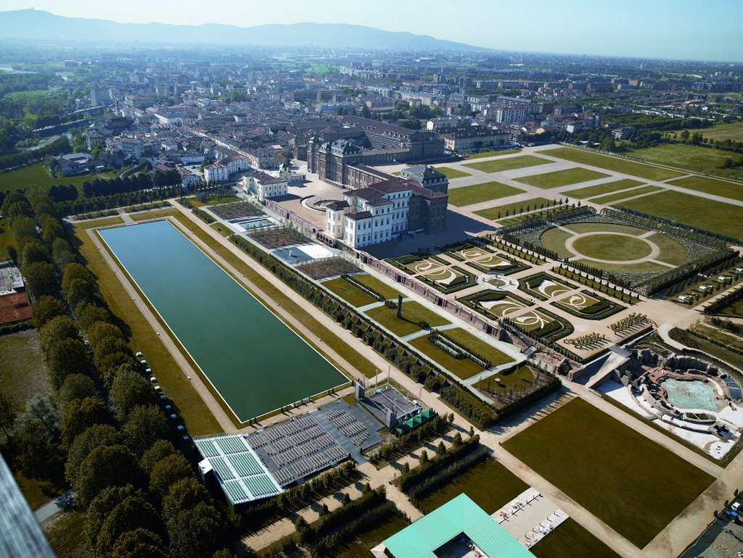
Notes:
Reggia di Venaria

Slide 6
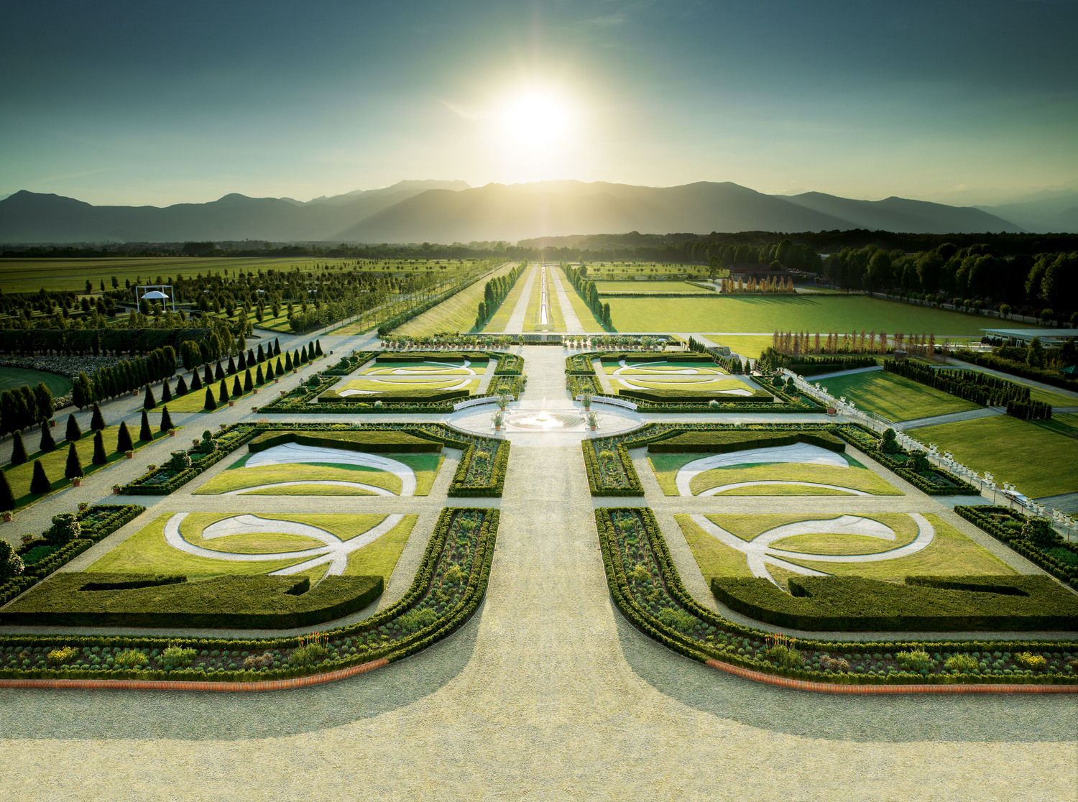
Notes:
Reggia di Venaria

Slide 7
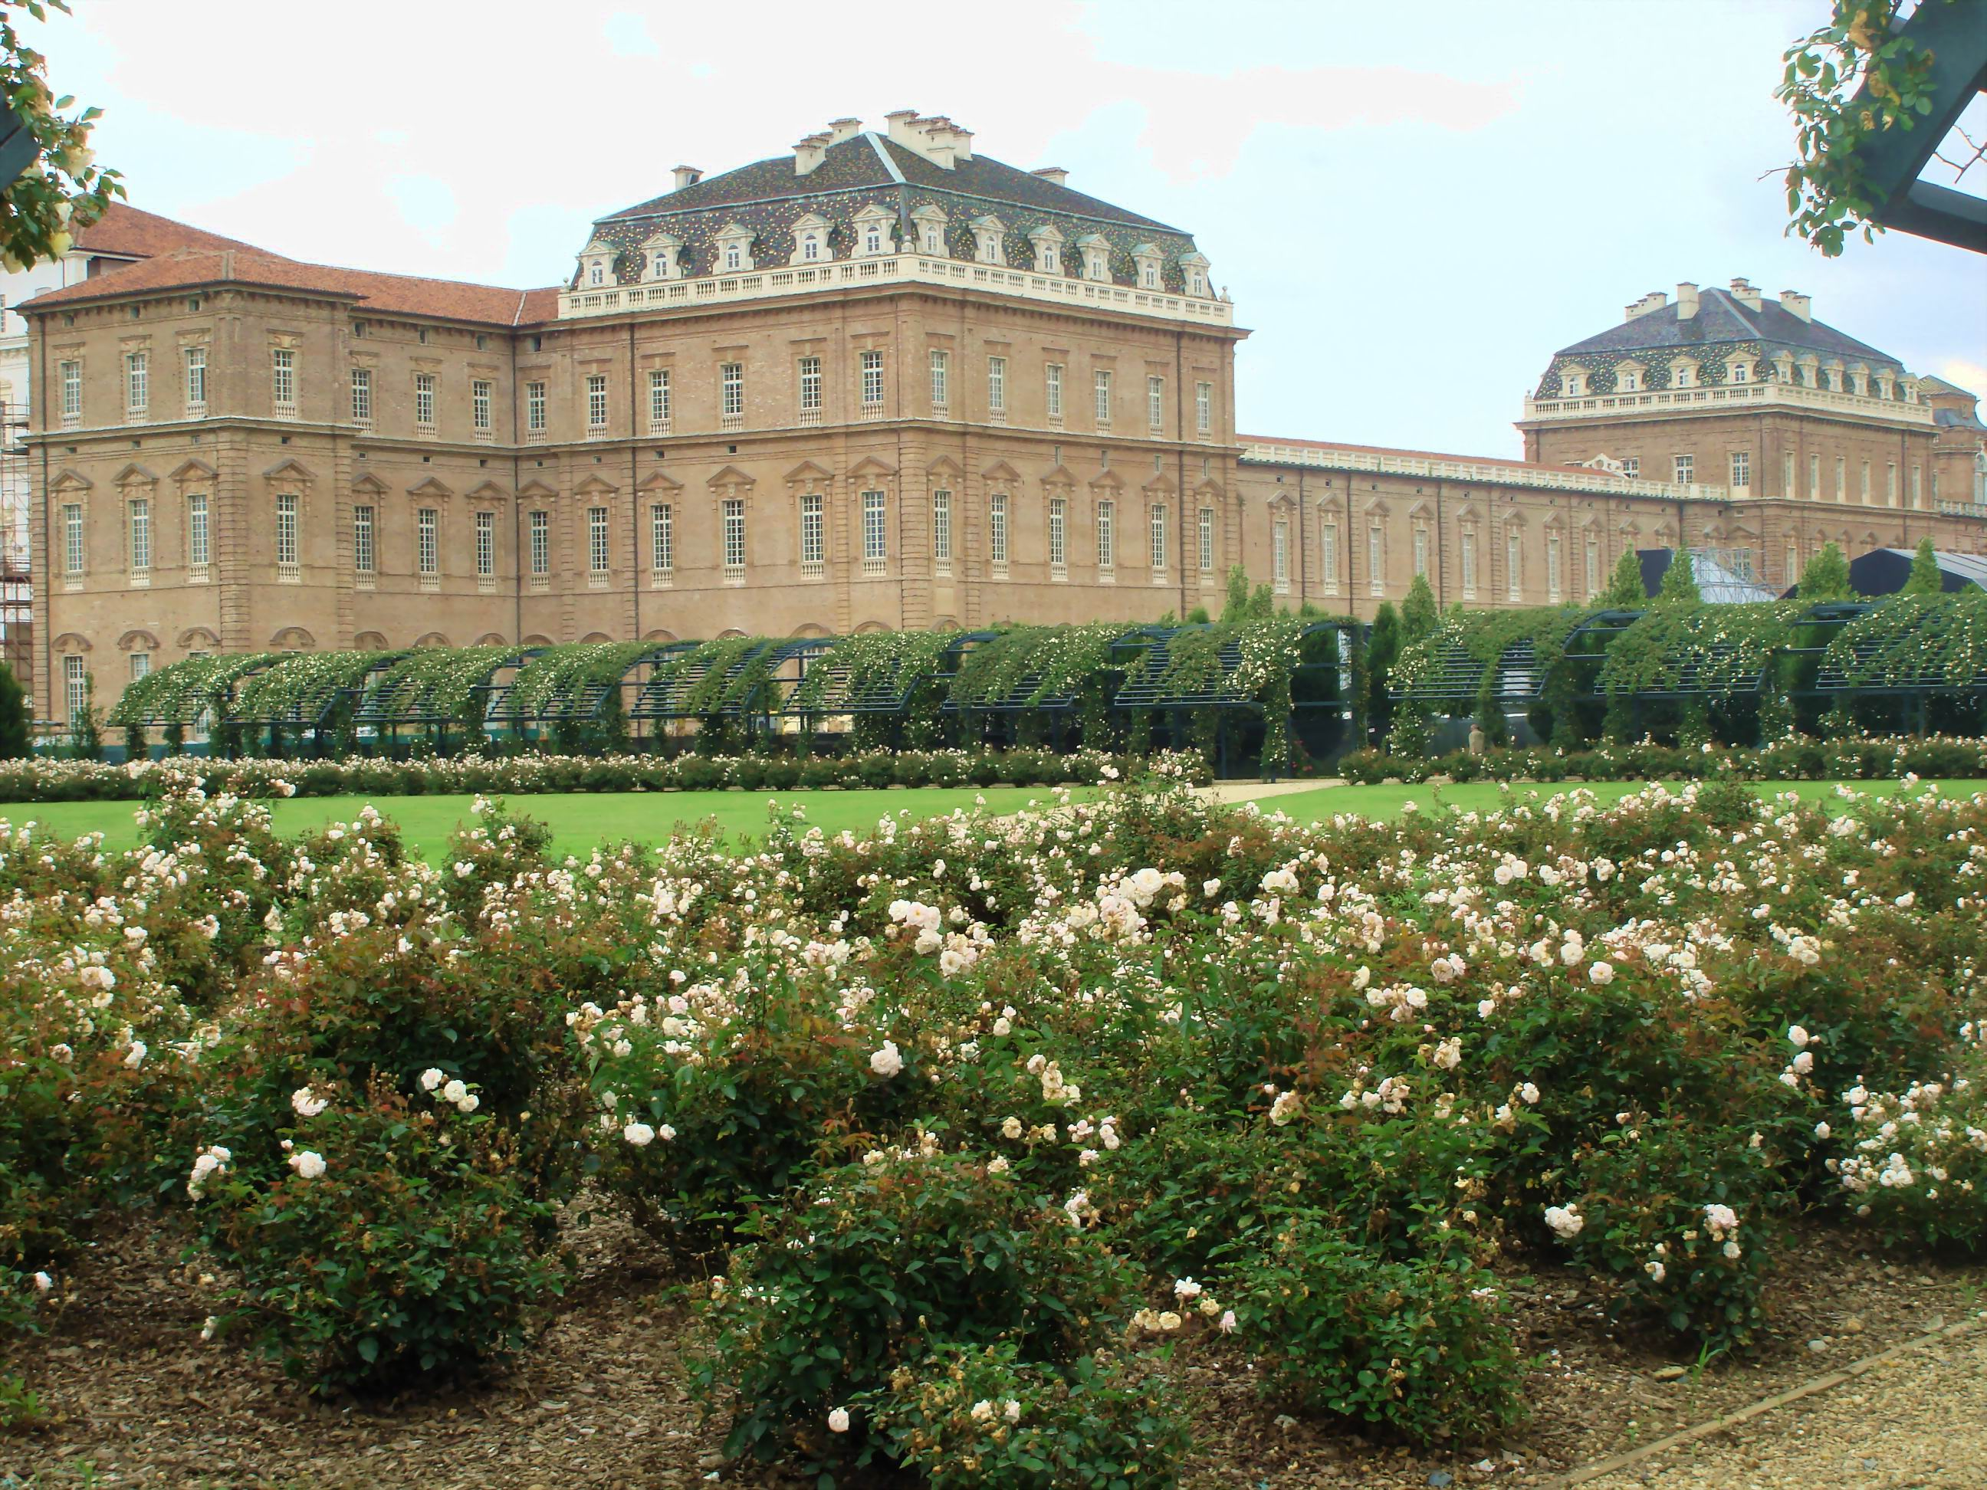
Notes:
Reggia di Venaria

Slide 8
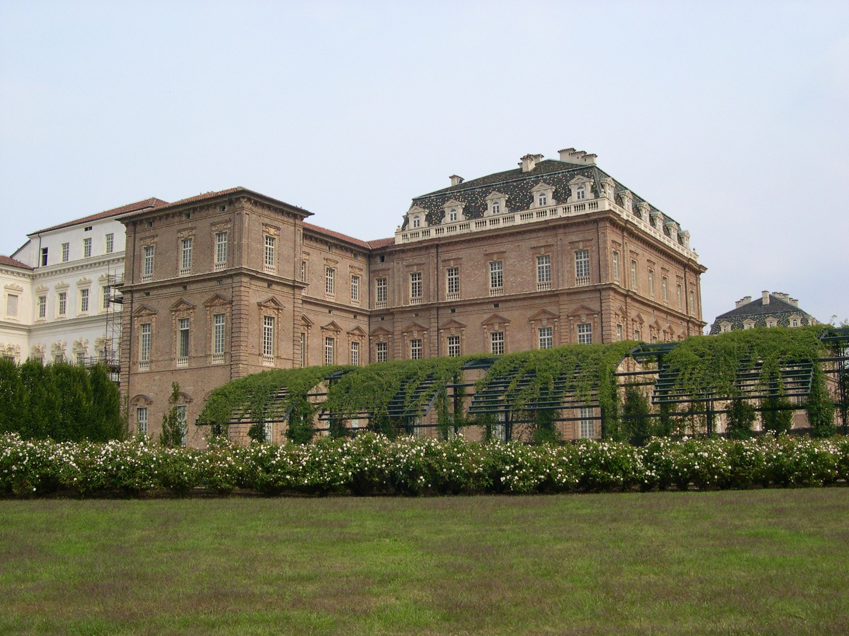
Notes:
Reggia di Venaria

Slide 9
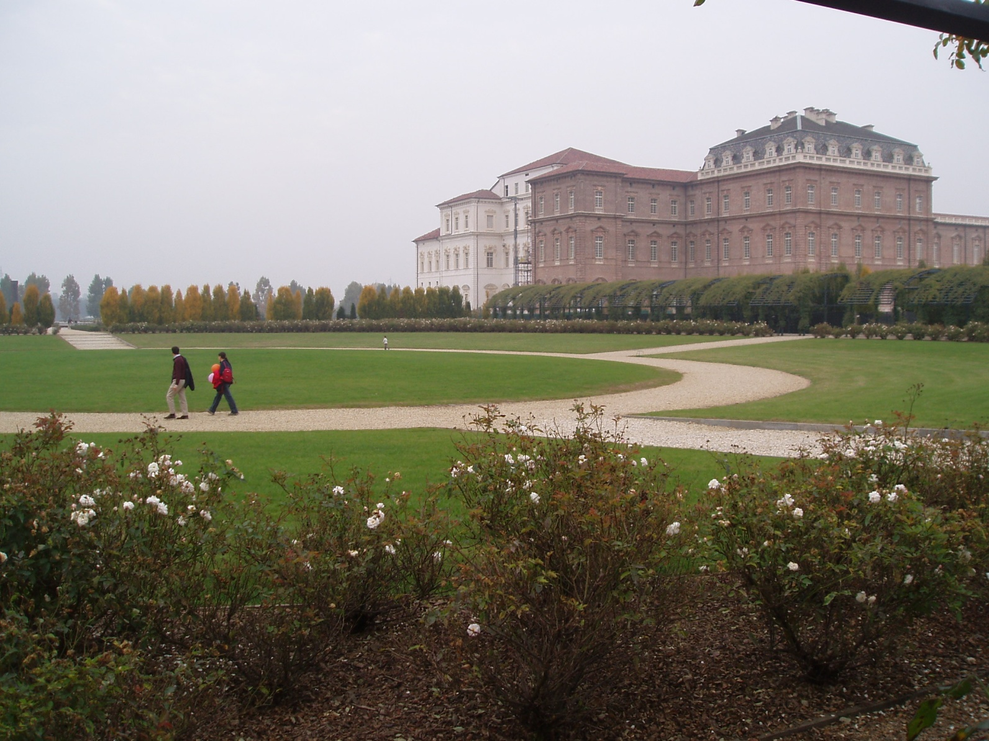
Notes:
Reggia di Venaria

Slide 10
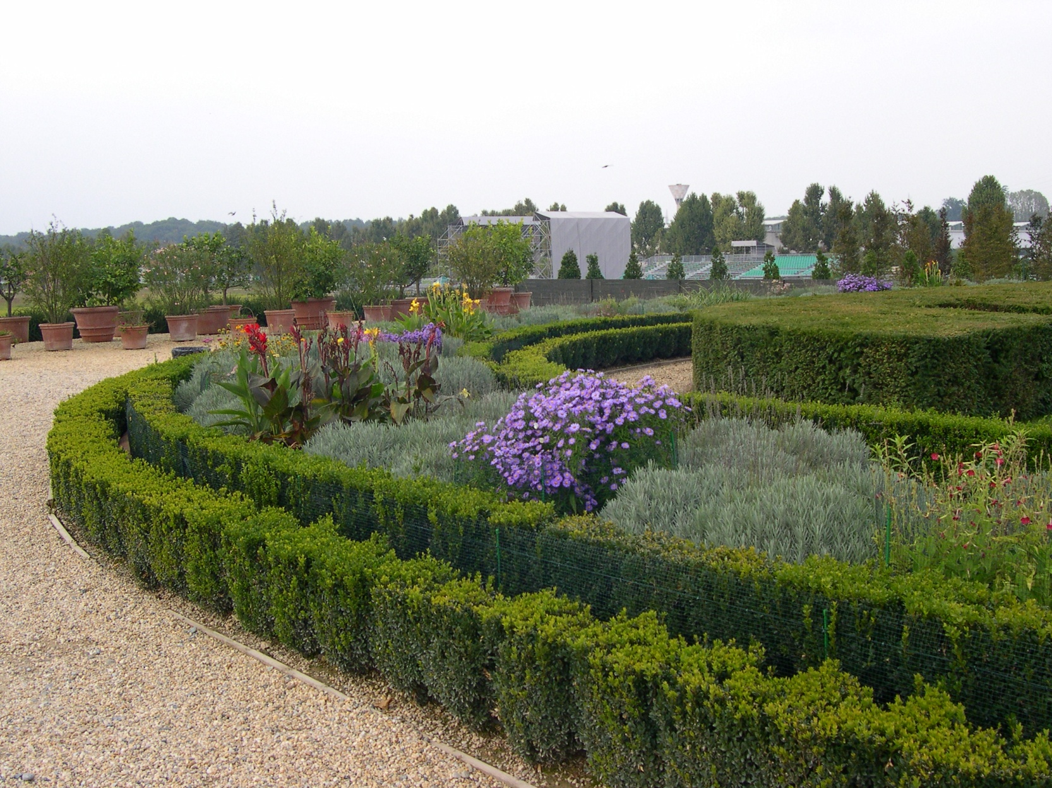
Notes:
Reggia di Venaria

Slide 11
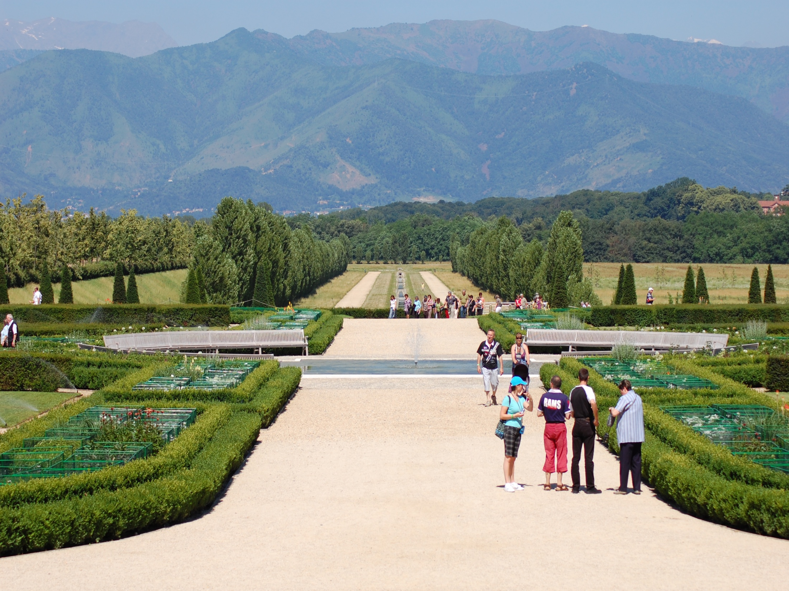
Notes:
Reggia di Venaria

Slide 12
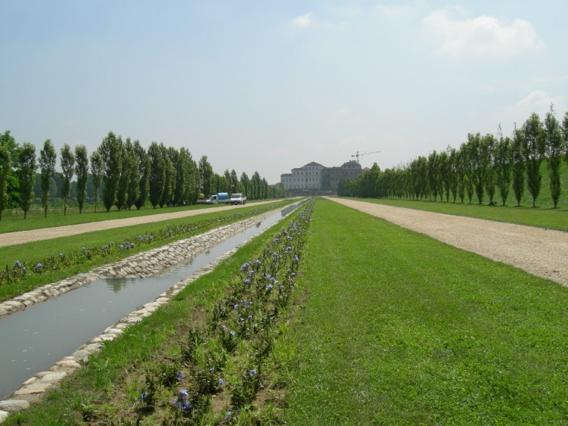
Notes:
Reggia di Venaria

Slide 13
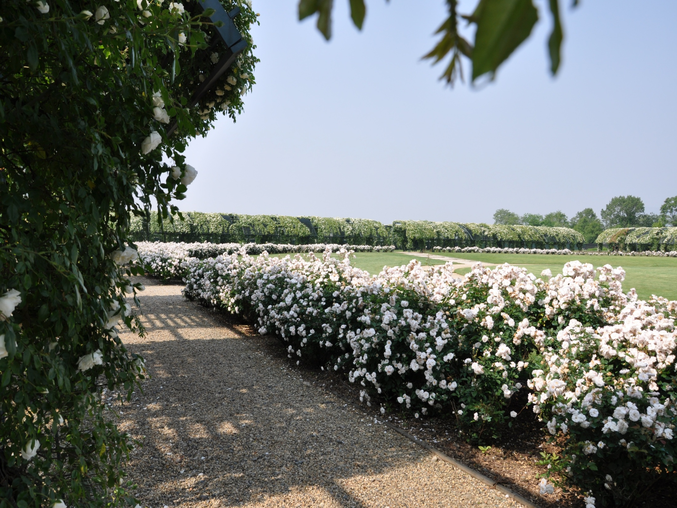
Notes:
Reggia di Venaria

Slide 14
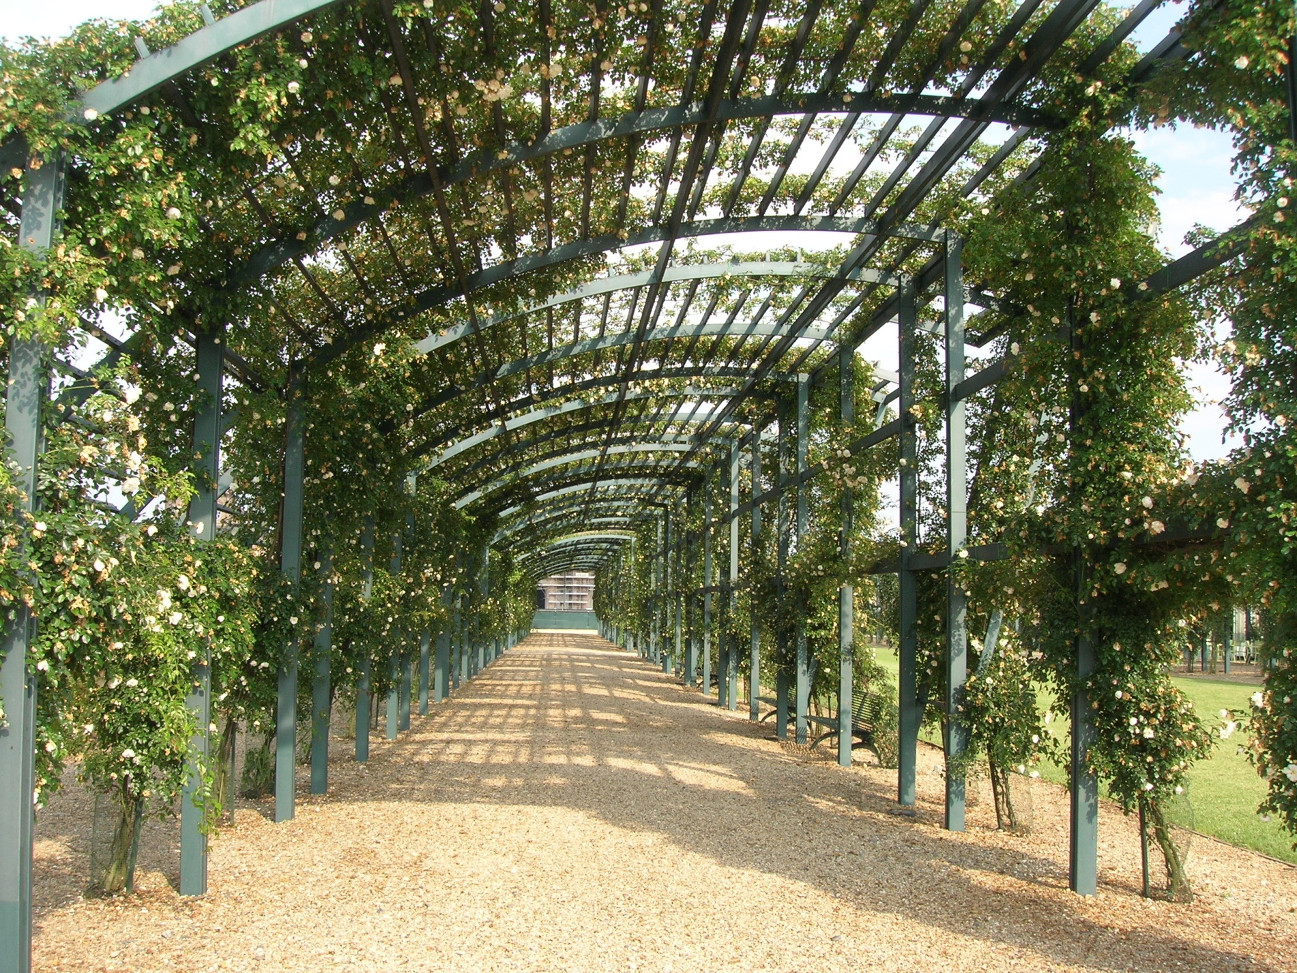

Slide 15
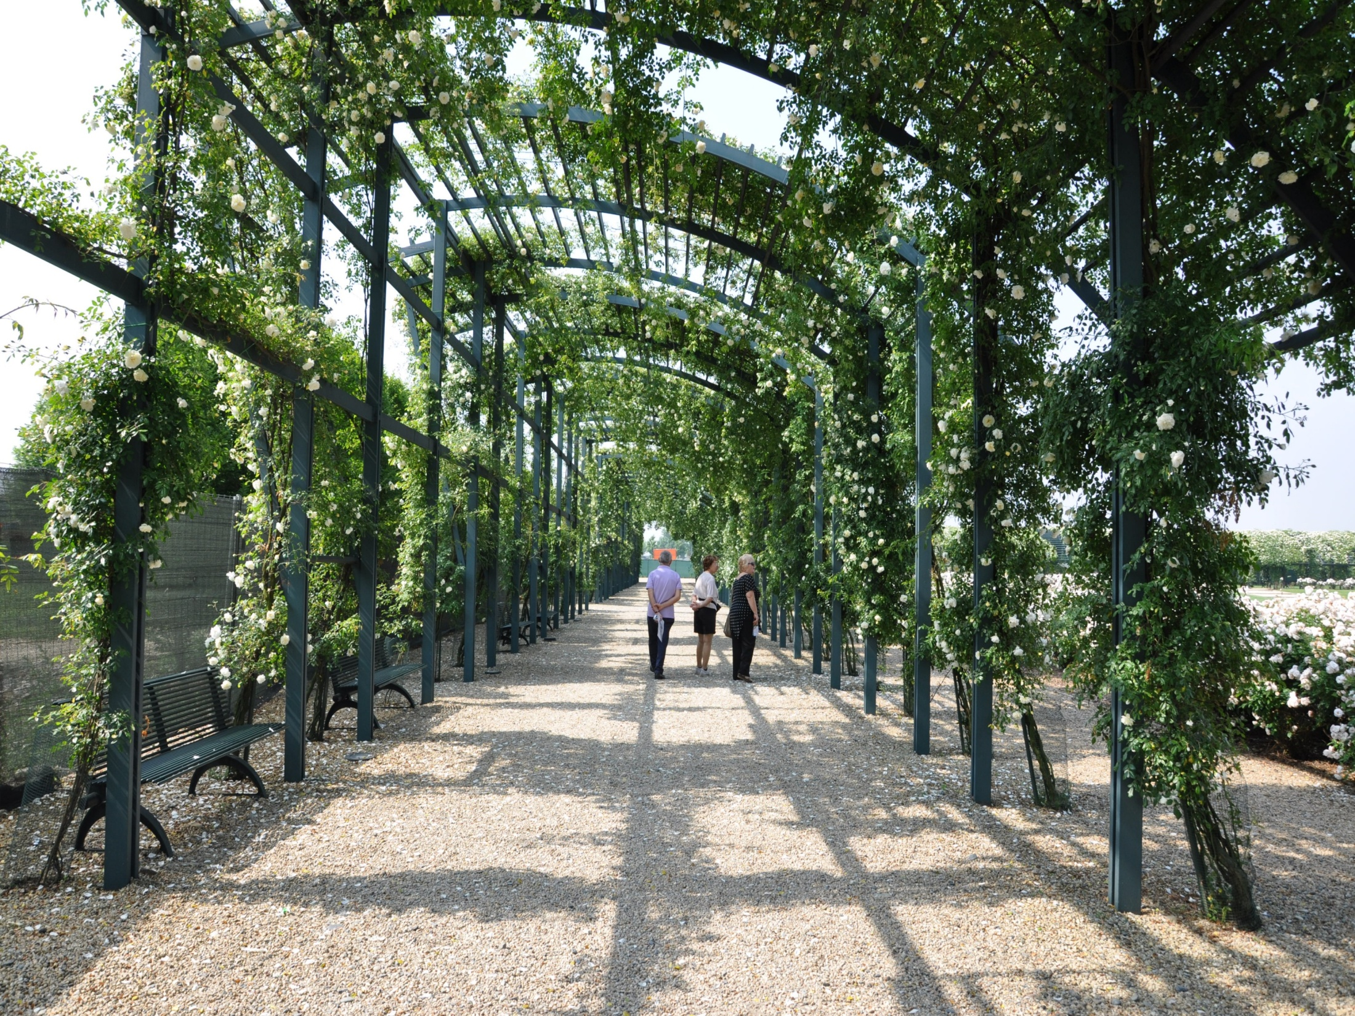

Slide 16
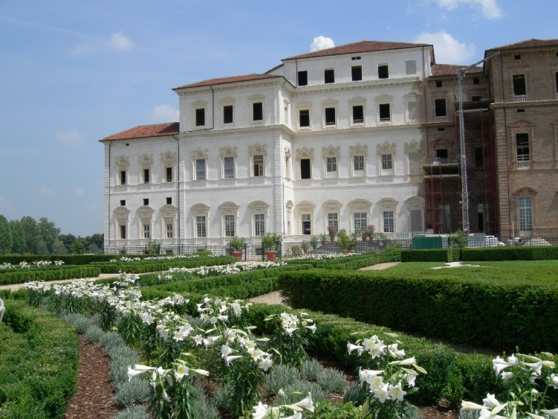
Notes:
Venaria Reale

Slide 17
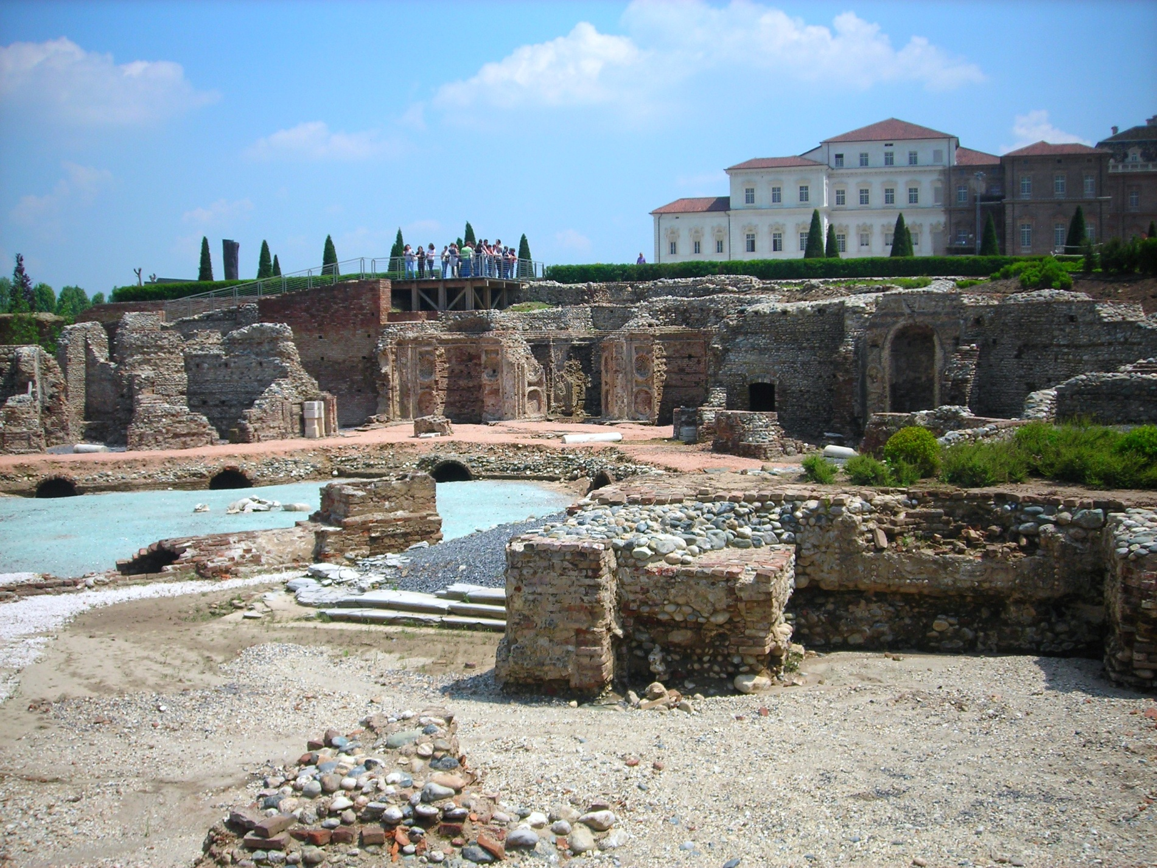
Notes:
Venria di Reale

Slide 18
Villa de la Pergola
En Alassio, Villa della Pergola y la casa de campo, rodeado por un exuberante jardín de 22.000 metros cuadrados, que armoniza la vegetación mediterránea con una amplia gama de plantas raras y flora exótica, con una historia única, estrechamente vinculada a la de la comunidad que había elegido, entre 1800 y 1900, este rincón de la Riviera entre su favorito invierno .
En 1904 el propio Alassio ha inspirado a Edward Elgar para su composición Sinfónica "en el sur (Alassio)".

Slide 19
El Parque recibió un gran impulso de 1922, cuando su discurso a Daniel Hanbury, segundo hijo de Thomas, propietario de la famosa Giardini Hanbury de Mortola a Ventimiglia
Después de un período de abandono y decadencia, el parque fue salvado de la especulación y sometido a una cuidadosa restauración realizada por el arquitecto paisajista Paolo Pejrone.
Los visitantes pueden pasear entre pinos, cipreses, cedros del Líbano, robles y variedades cítricas hábilmente plantadas cerca de jacarandas, araucarias, plátanos, palmeras, dicksonia, etc.. de todas las latitudes.

Slide 20
El Parque de Villa della Pergola fue construido por el General William Montagu Scott escocés Mc Murdo en 1875 y pasó a principios del ' 900, el primo de Virginia Woolf, el Baronet Sir Walter Hamilton Darlrymple y fue descrito como
"... una de las maravillas de la Riviera, un digno rival de los Giardini della Mortola" por William Scott en su histórico artístico guía titulado "la Riviera" (1908).Cientos de diferentes variedades forman la extraordinaria colección de agapantos, no sólo por el número y la calidad.
Romántica rosas banksiae en las pérgolas y glicinas de numerosas variedades combinan los diferentes niveles del parque, donde se puede admirar delicado nifeee y flores de loto que prosperan en los estanques y fuentes que rodean las villas.

Slide 21
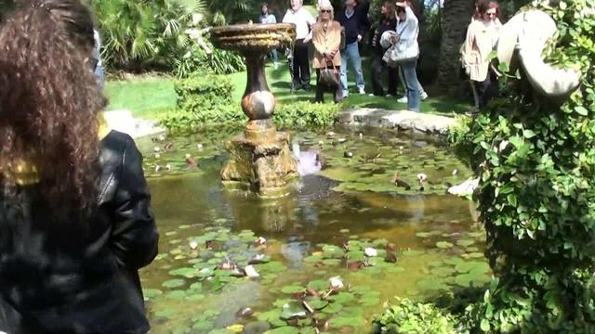
Notes:
Villa de la Pergola

Slide 22
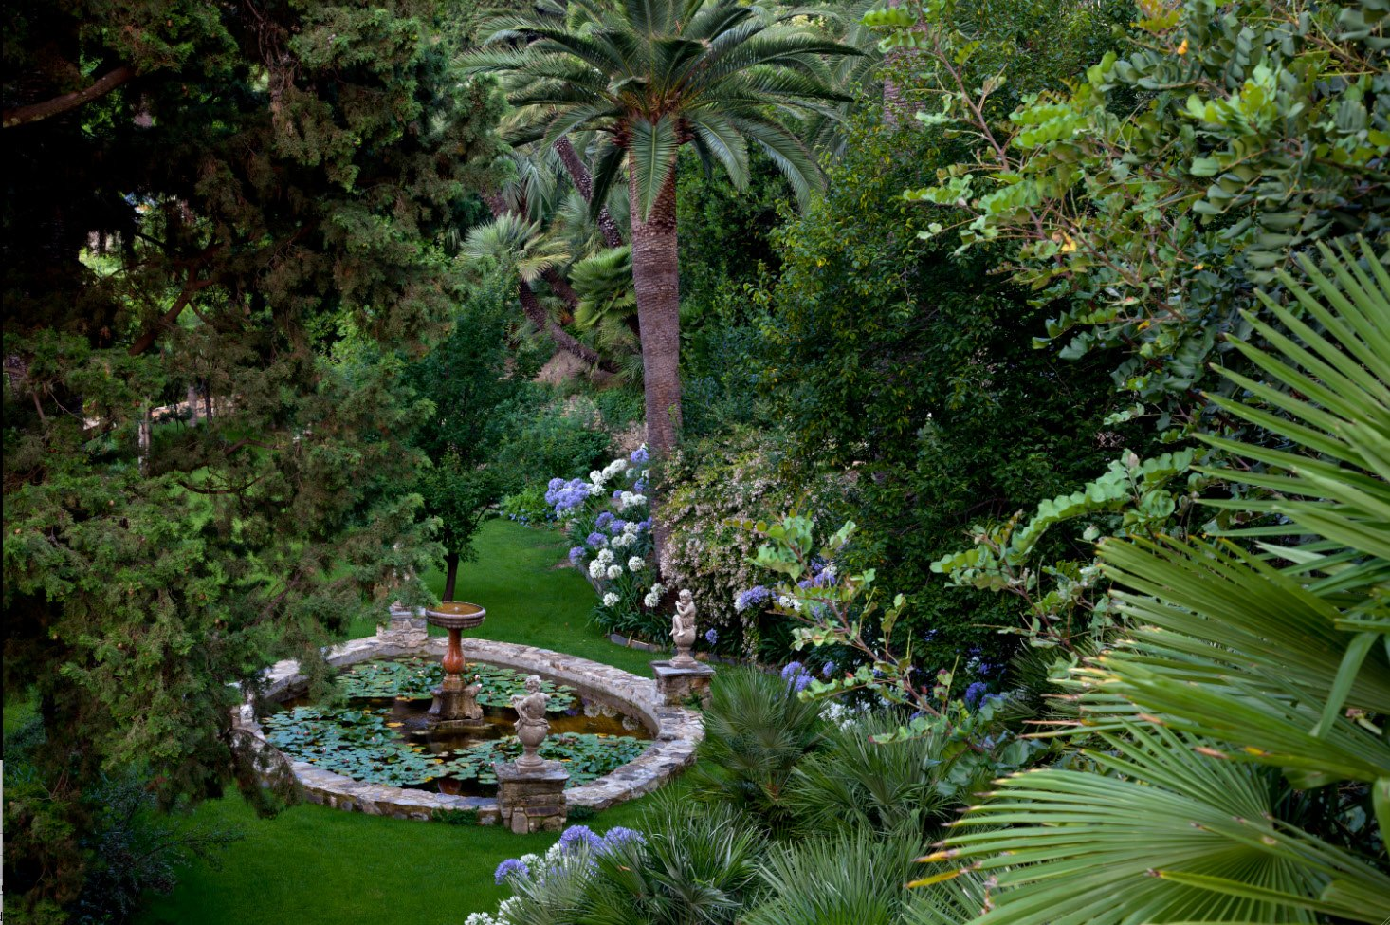
Notes:
Villa de la Pergola

Slide 23
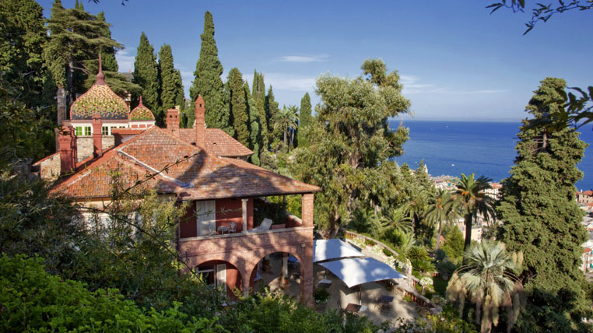
Notes:
Villa de la Pergola

Slide 24
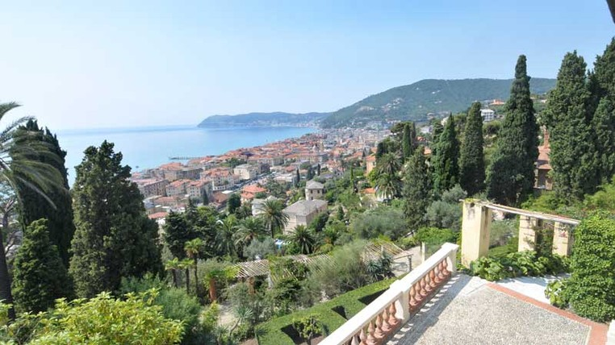
Notes:
Villa de la Pergola

Slide 25
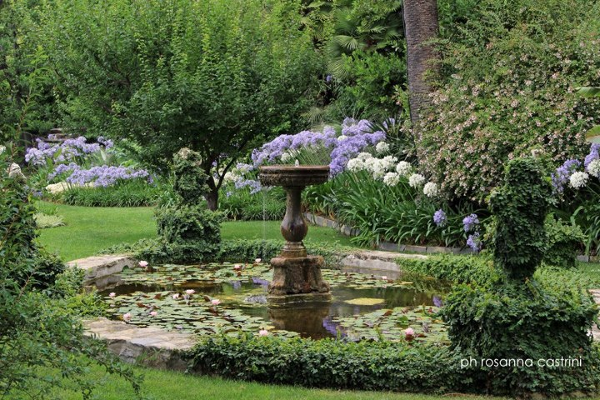
Notes:
Villa de la Pergola

Slide 26
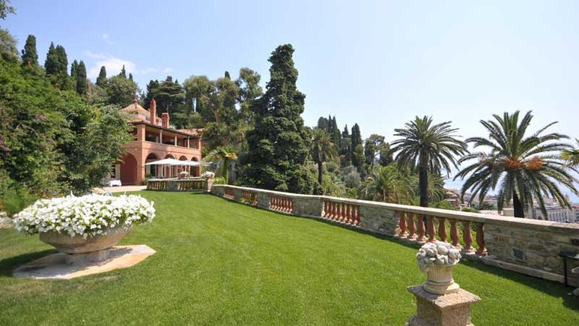
Notes:
Villa de la Pergola

Slide 27
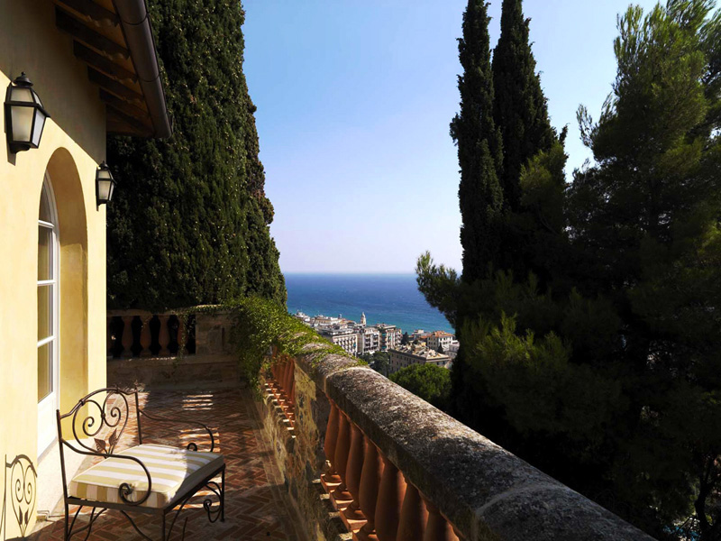
Notes:
Villa de la Pergola

Slide 28
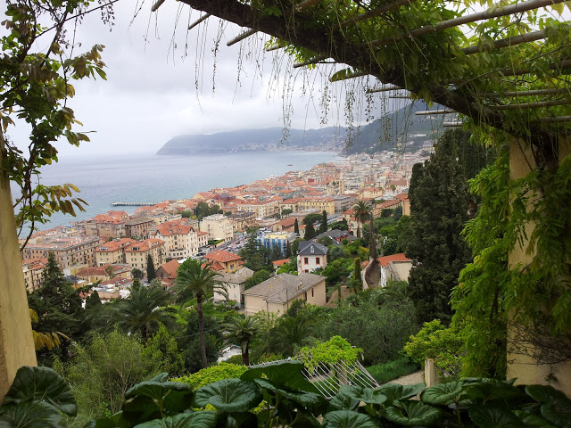
Notes:
Villa de la Pergola

Slide 29
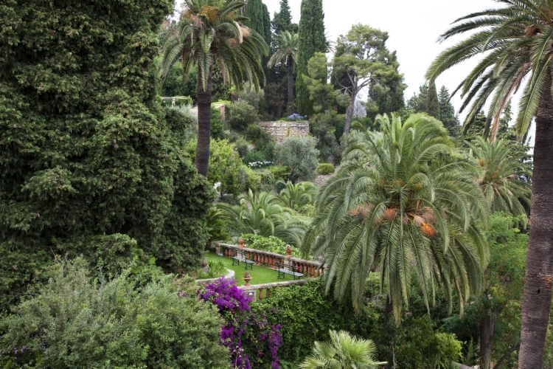
Notes:
Villa de la Pergola

Slide 30
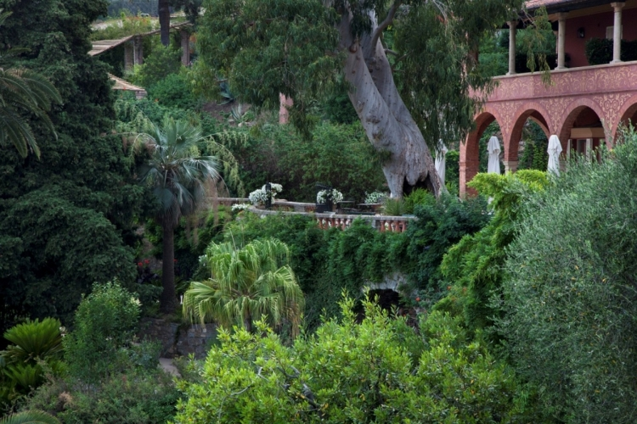
Notes:
Villa de la Pergola

Slide 31
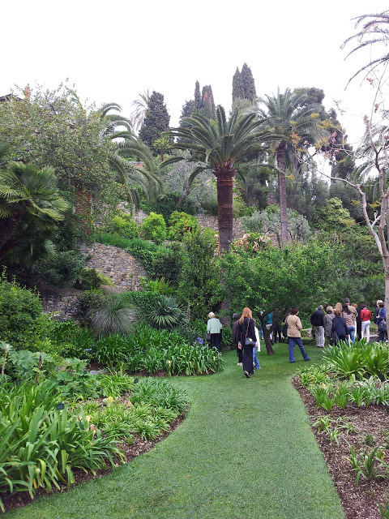
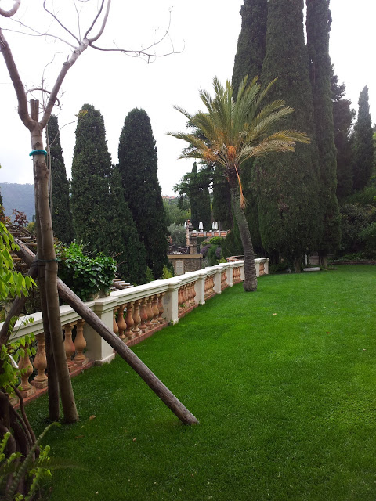
Notes:
Villa de la Pergola

Slide 32
Villa Melzi
A principios del siglo XIX, Francesco Melzi d ' Eril, duque di Lodi, Vicepresidente de la primera República italiana y amigo personal de Napoleón, decidió construir una residencia de verano en Bellagio, en un sitio por el incomparable vista y clima, que era tan elegante como la Villa Reale di Monza y villas en el lago de Como.
Si ocuparon Giocondo Albertolli, arquitecto para el Palacio de Milán, mientras que el parque fue confiado a Luigi Canonica y el agrónomo Luigi Villoresi, los responsables del parque de Monza.
Construido en el estilo neoclásico entre 1808 y 1810, con su chalet de la proporciones integra el segundo promontorio de Bellagio tan elegante..

Slide 33
El mayor encanto de la propiedad reside en el extraordinario parque con vistas al lago y los trucos utilizados para dilatar el espacio ópticamente, muy estrecho entre la incipiente Hill (a su vez monumental Parque) y el espejo de agua.
Para dar la bienvenida al visitante un estanque de nenúfares, más allá de un quiosco morisco con encantadoras vistas del Bellagio y, enfrente, el monumento a Dante y Beatriz de Comolli, que parece haber inspirado la Dante Sonata de Franz Liszt. Junto al lago y al lado de un hermoso ejemplar de Ocote hay una antigua estatua egipcia de la diosa Pacht junto con otros de la campaña de Egipto de Napoleón,

Slide 34
La capilla de la familia, también diseñada por Albertolli, delimita el jardín con sus bellos monumentos de estilo neoclásicos.
En el jardin alternan con árboles centenarios y plantas exóticas, por setos de camelias, rododendros y azaleas.
Entre las plantas más valiosas incluyen Liriodendron tulipifera, cedros del Líbano, hayas rojas, ginkgo biloba, alcanfor; otros, Botánico e histórico de valor, son motivos para añadir interés a visitar
.El antiguo Conservatorio de invernadero en el lado de la villa se utiliza ahora como un Museo de recuerdos y grabados de la primera República italiana.

Slide 35
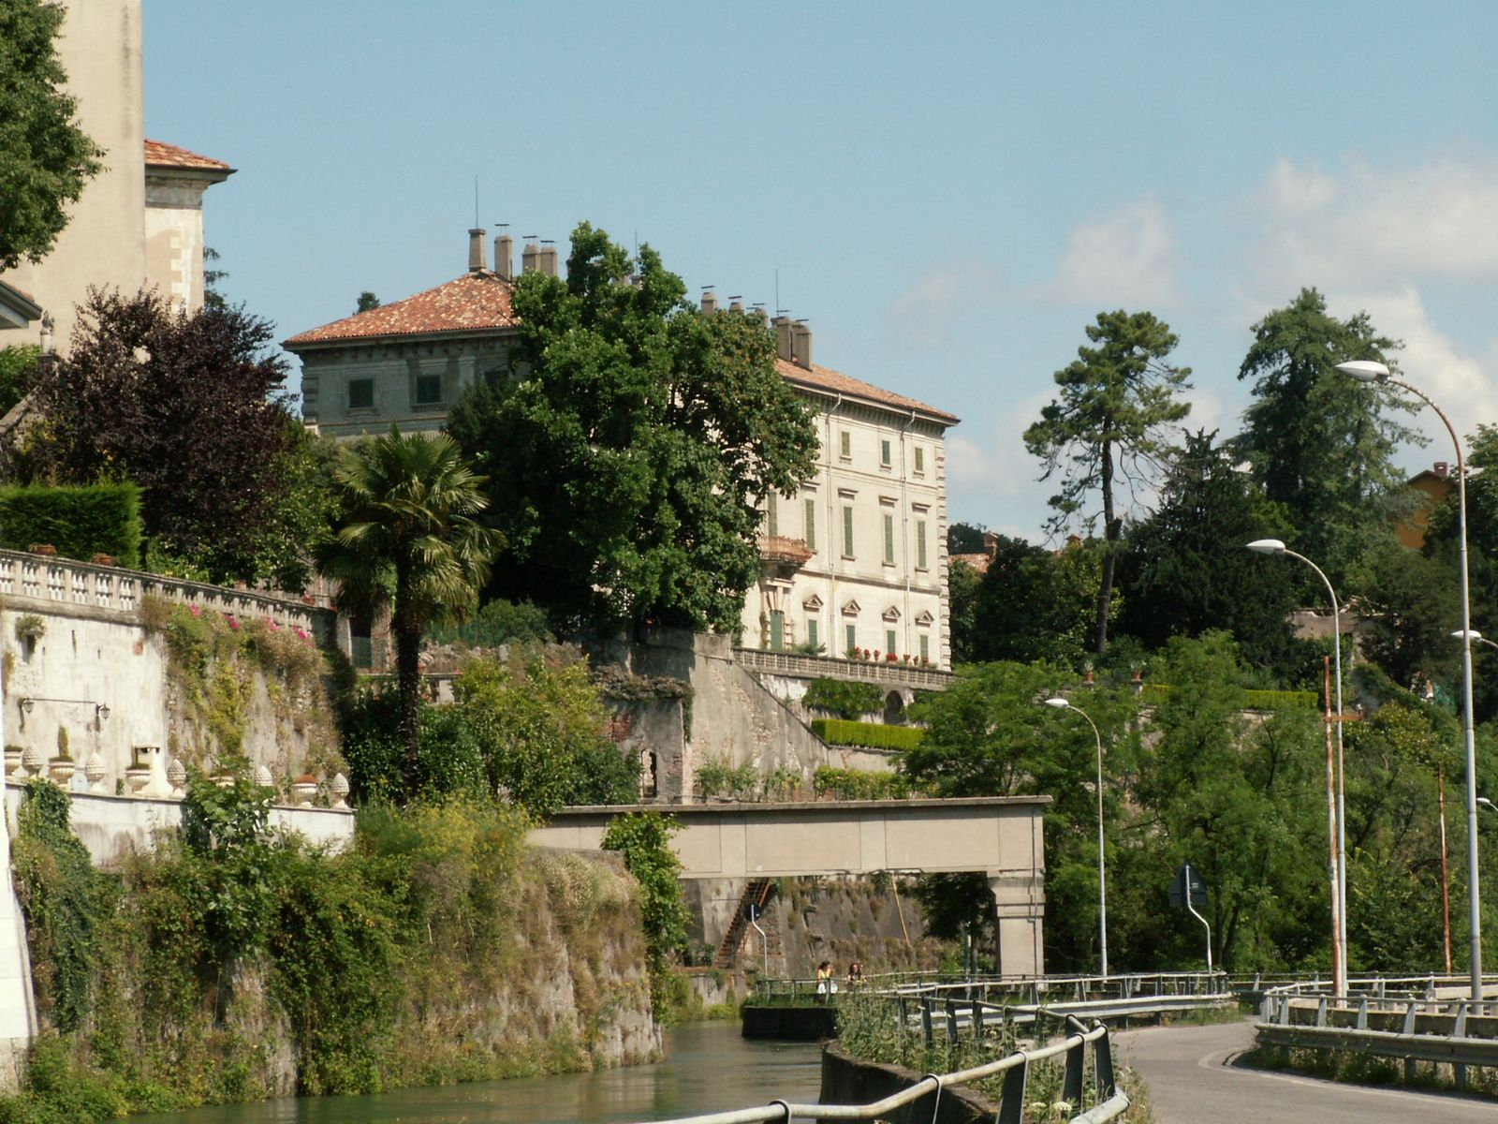
Notes:
Villa Melzei

Slide 36
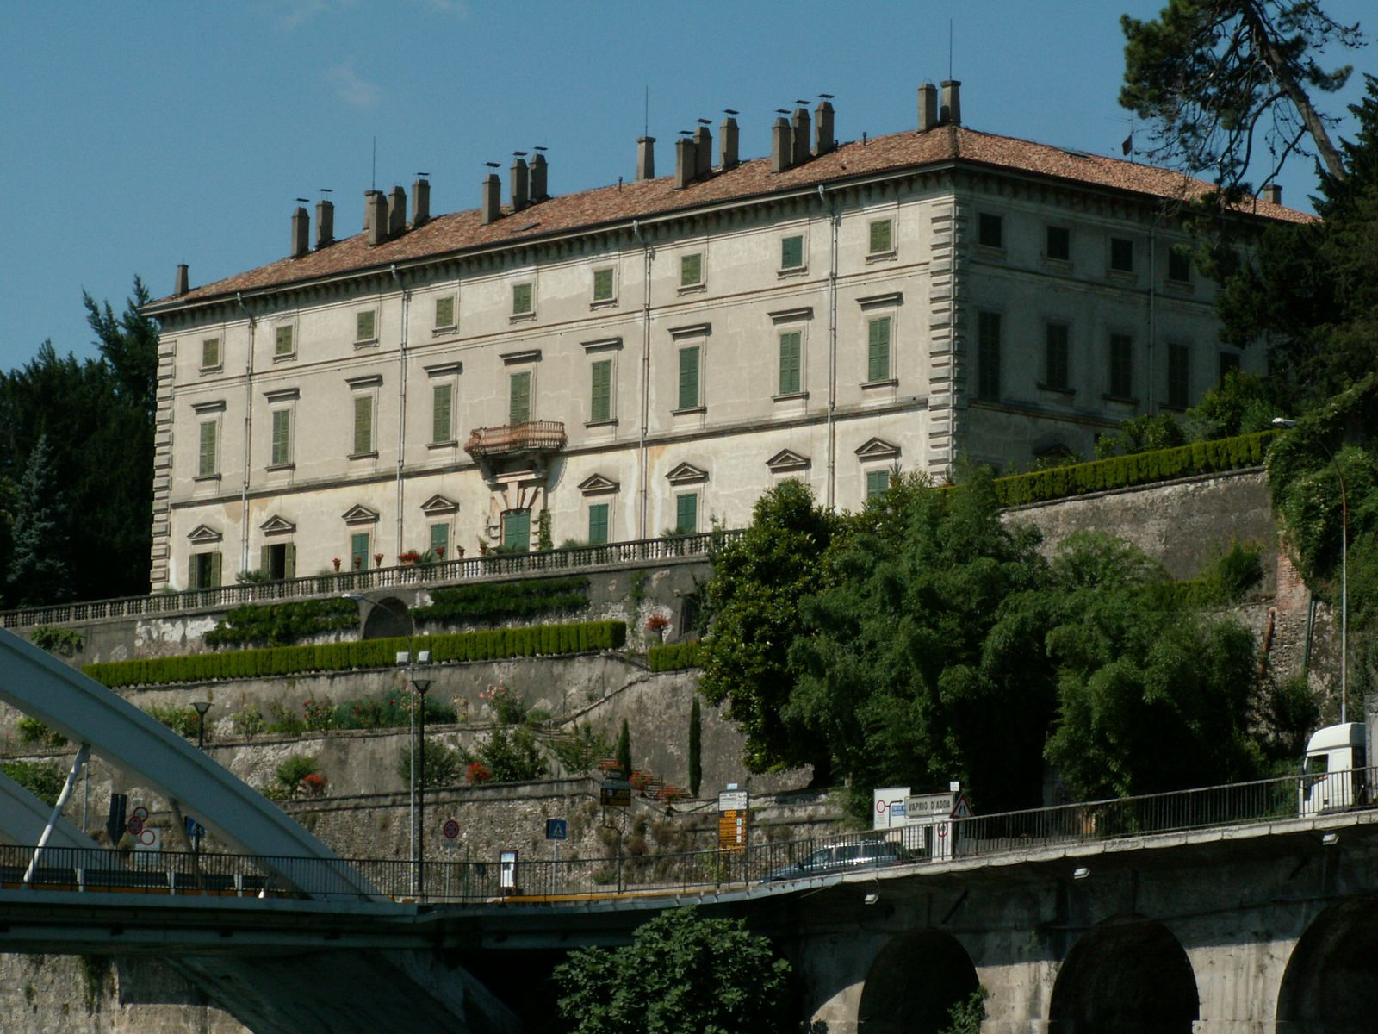
Notes:
Villa Melzei

Slide 37
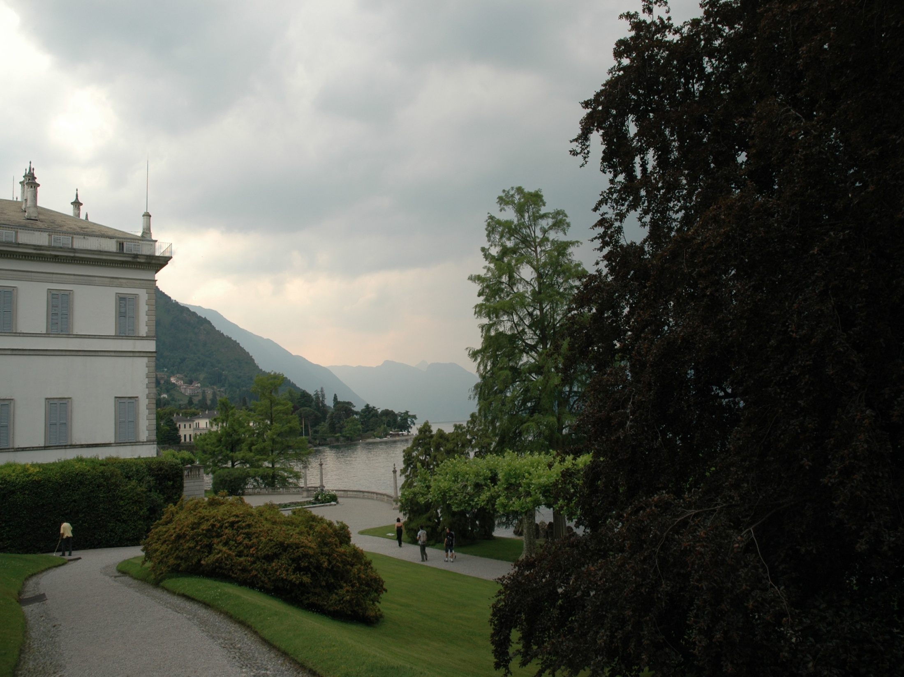
Notes:
Villa Melzei

Slide 38
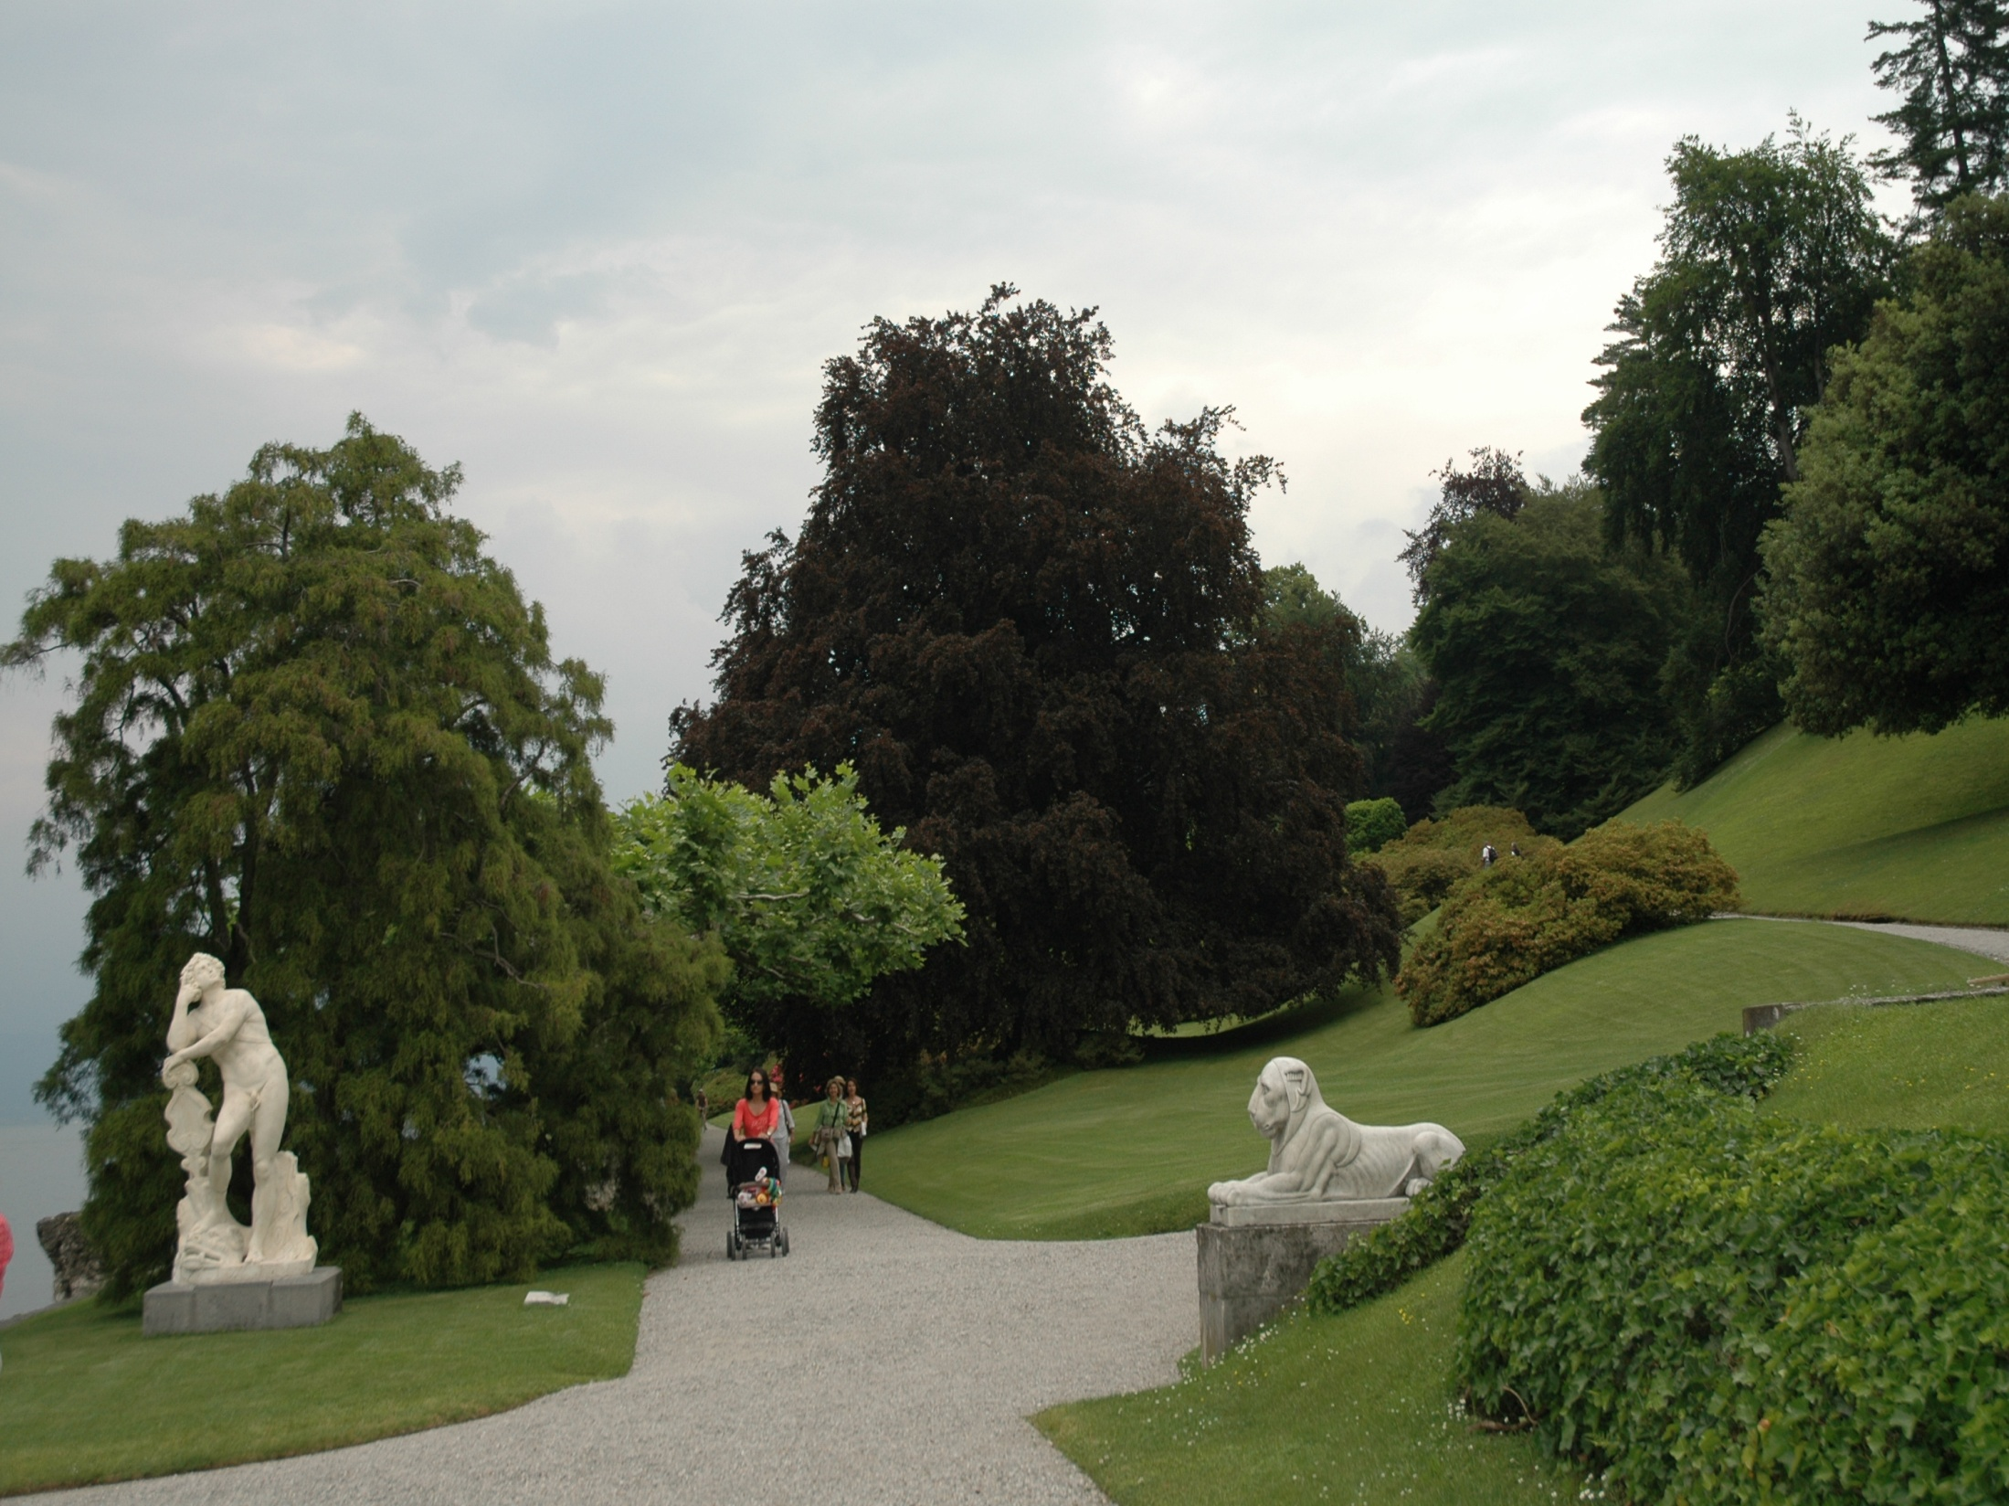

Slide 39
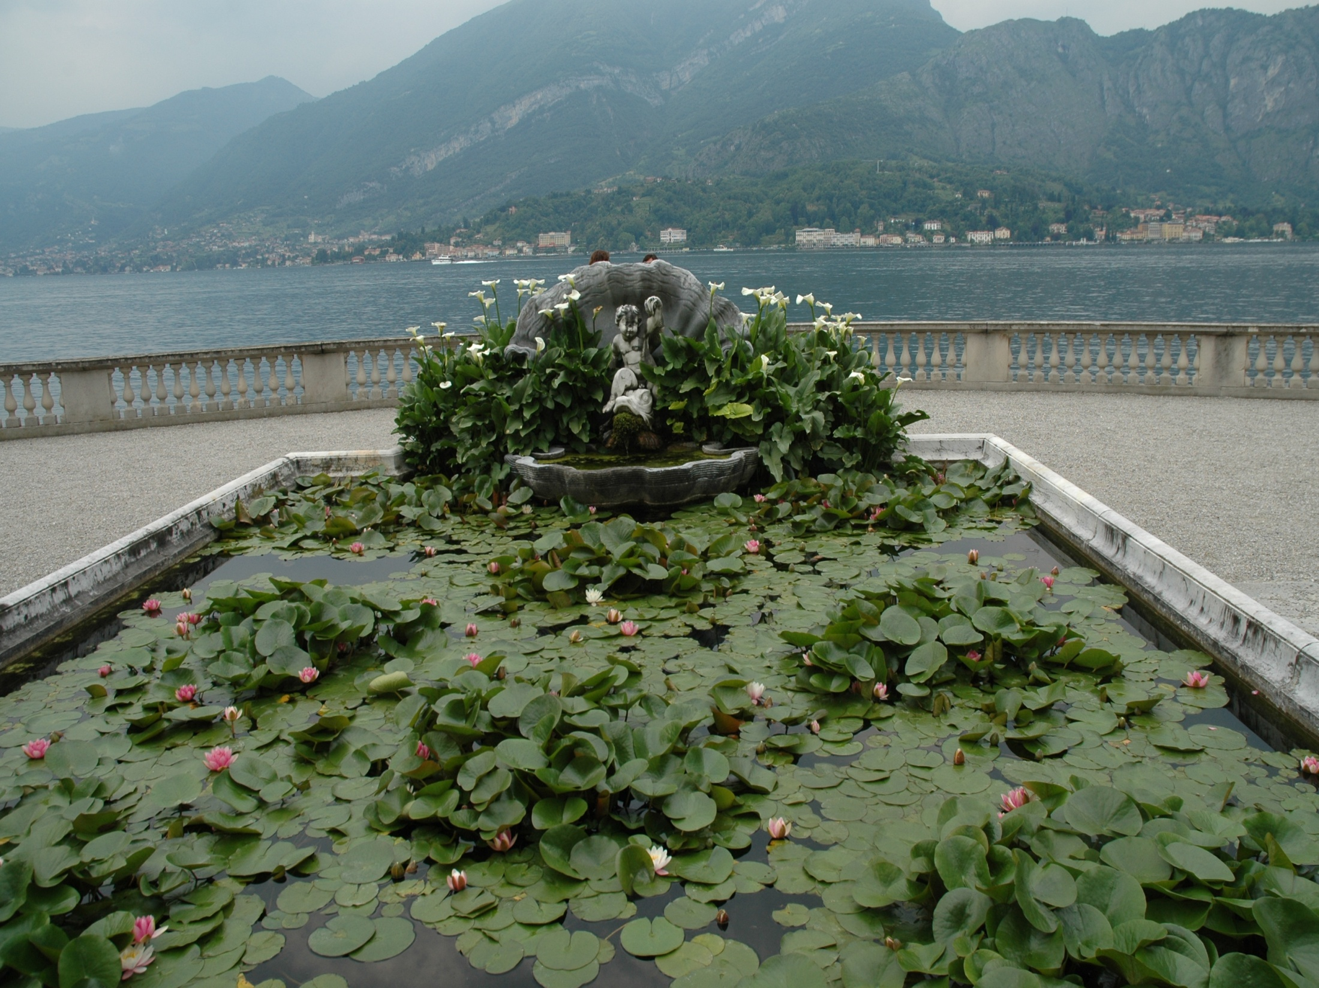
Notes:
Villa Melzei

Slide 40
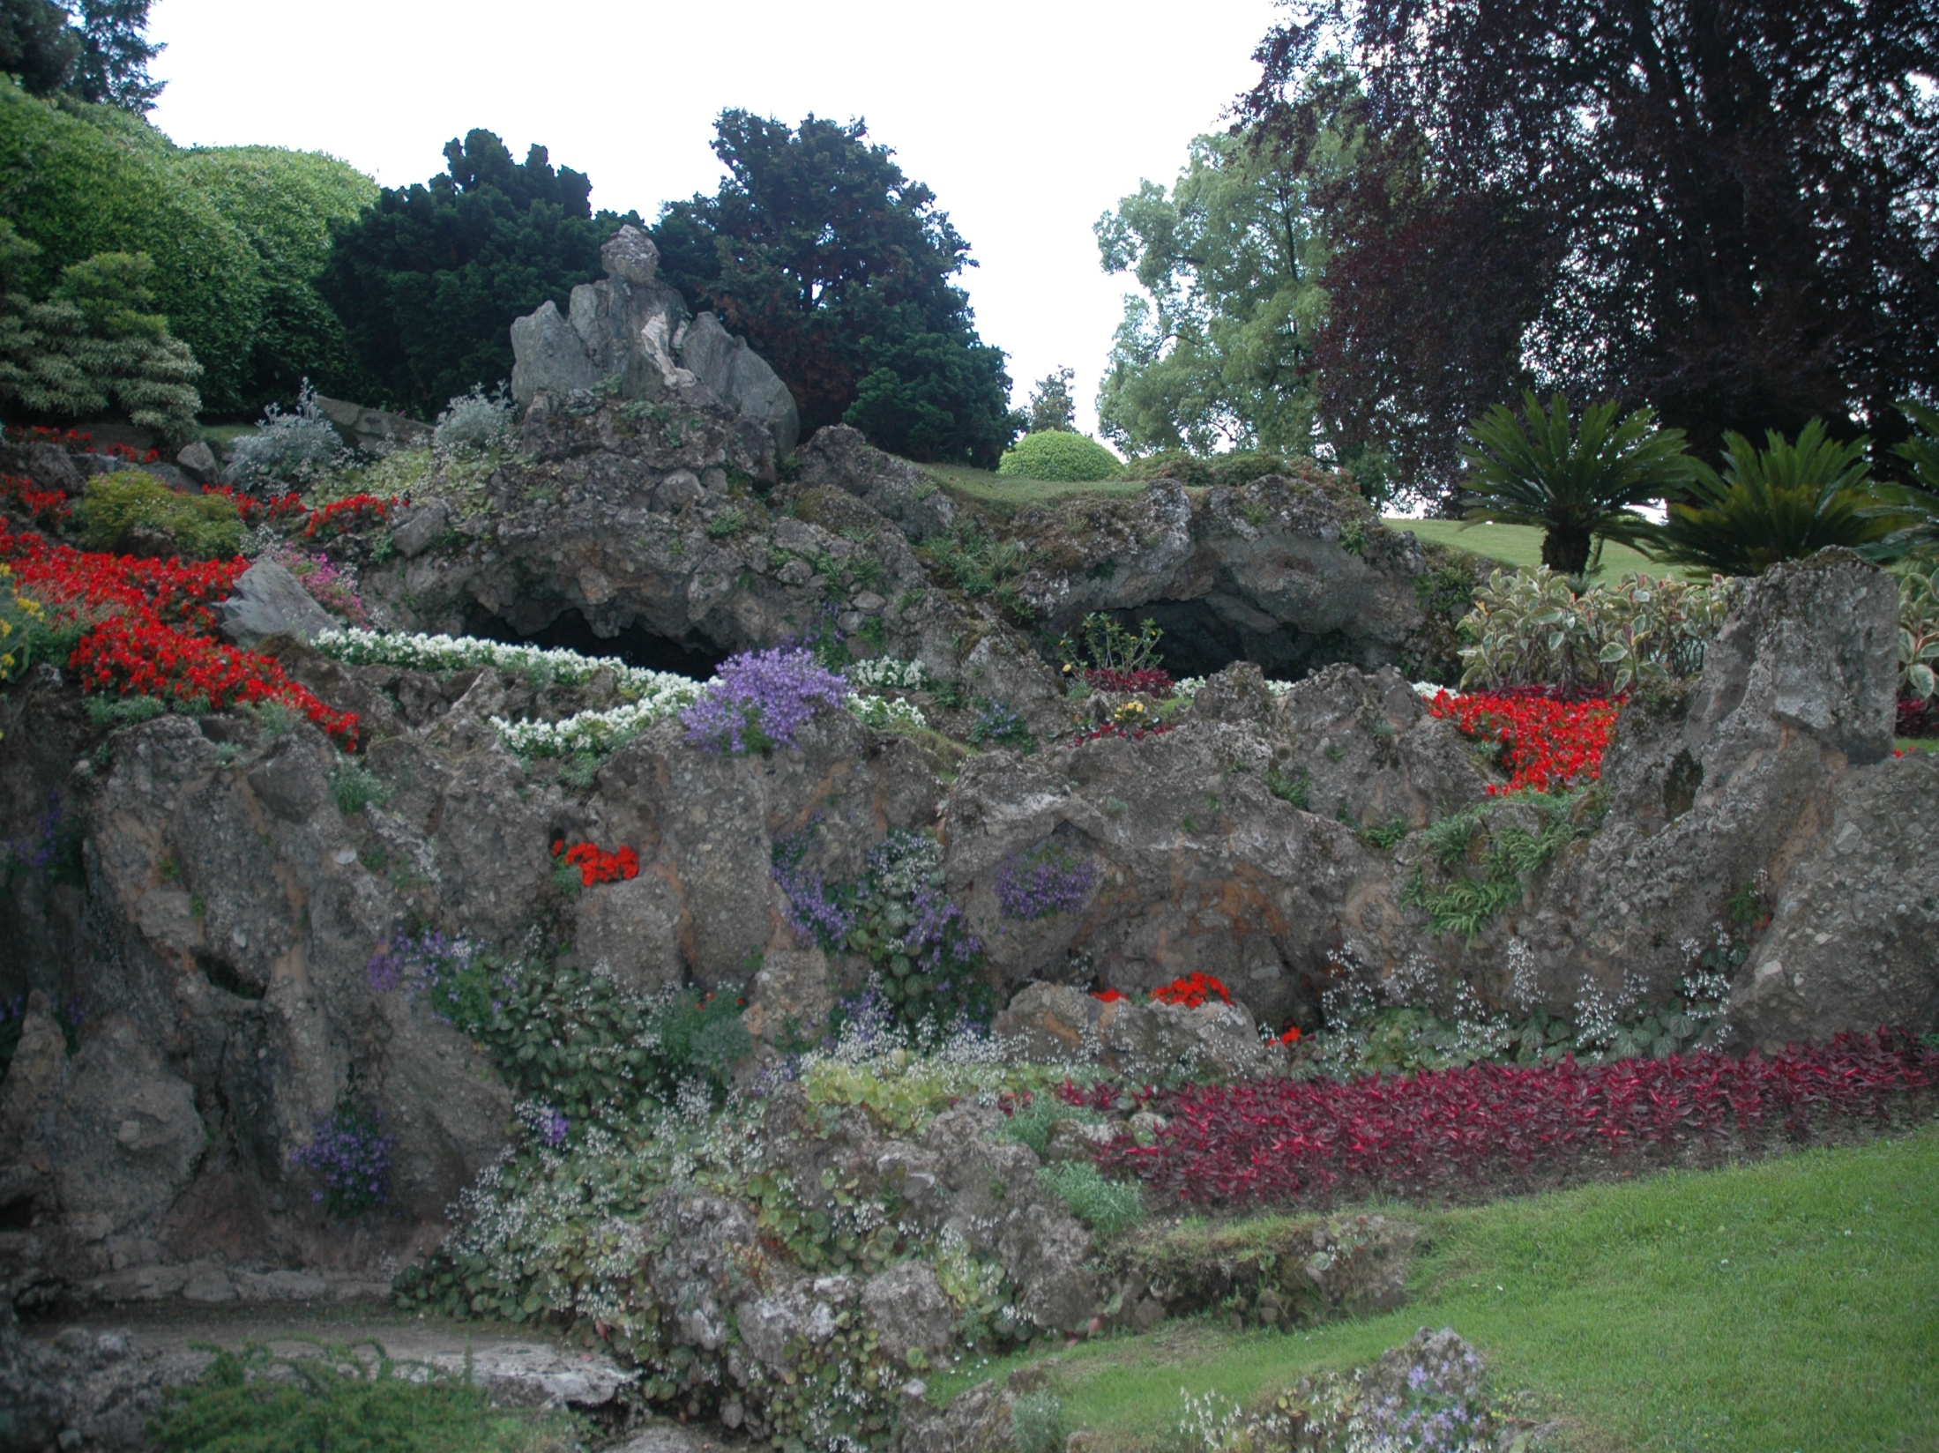
Notes:
Villa Melzei

Slide 41
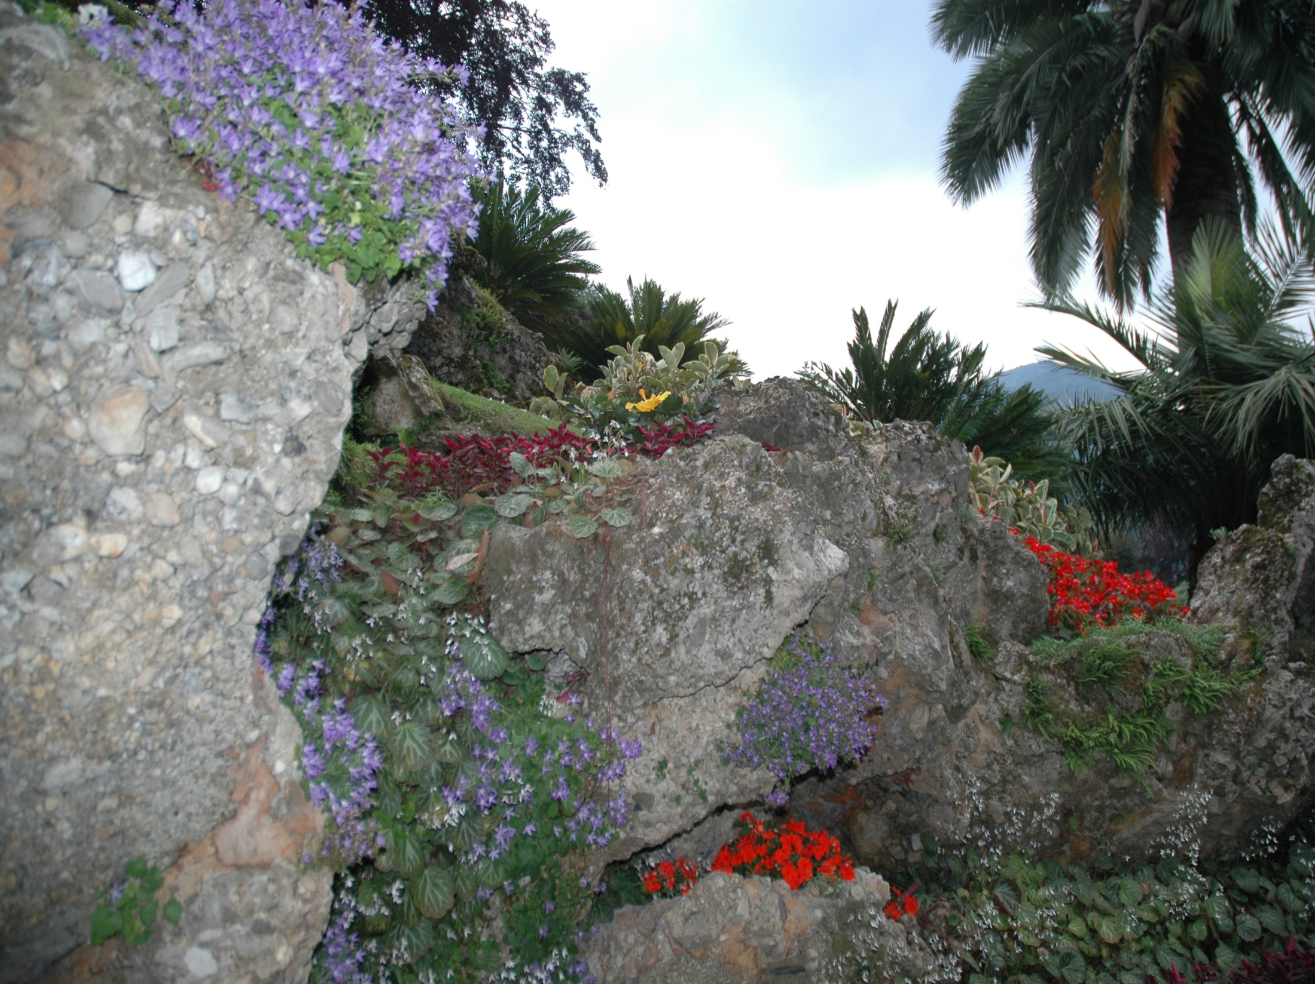
Notes:
Villa Melzei

Slide 42
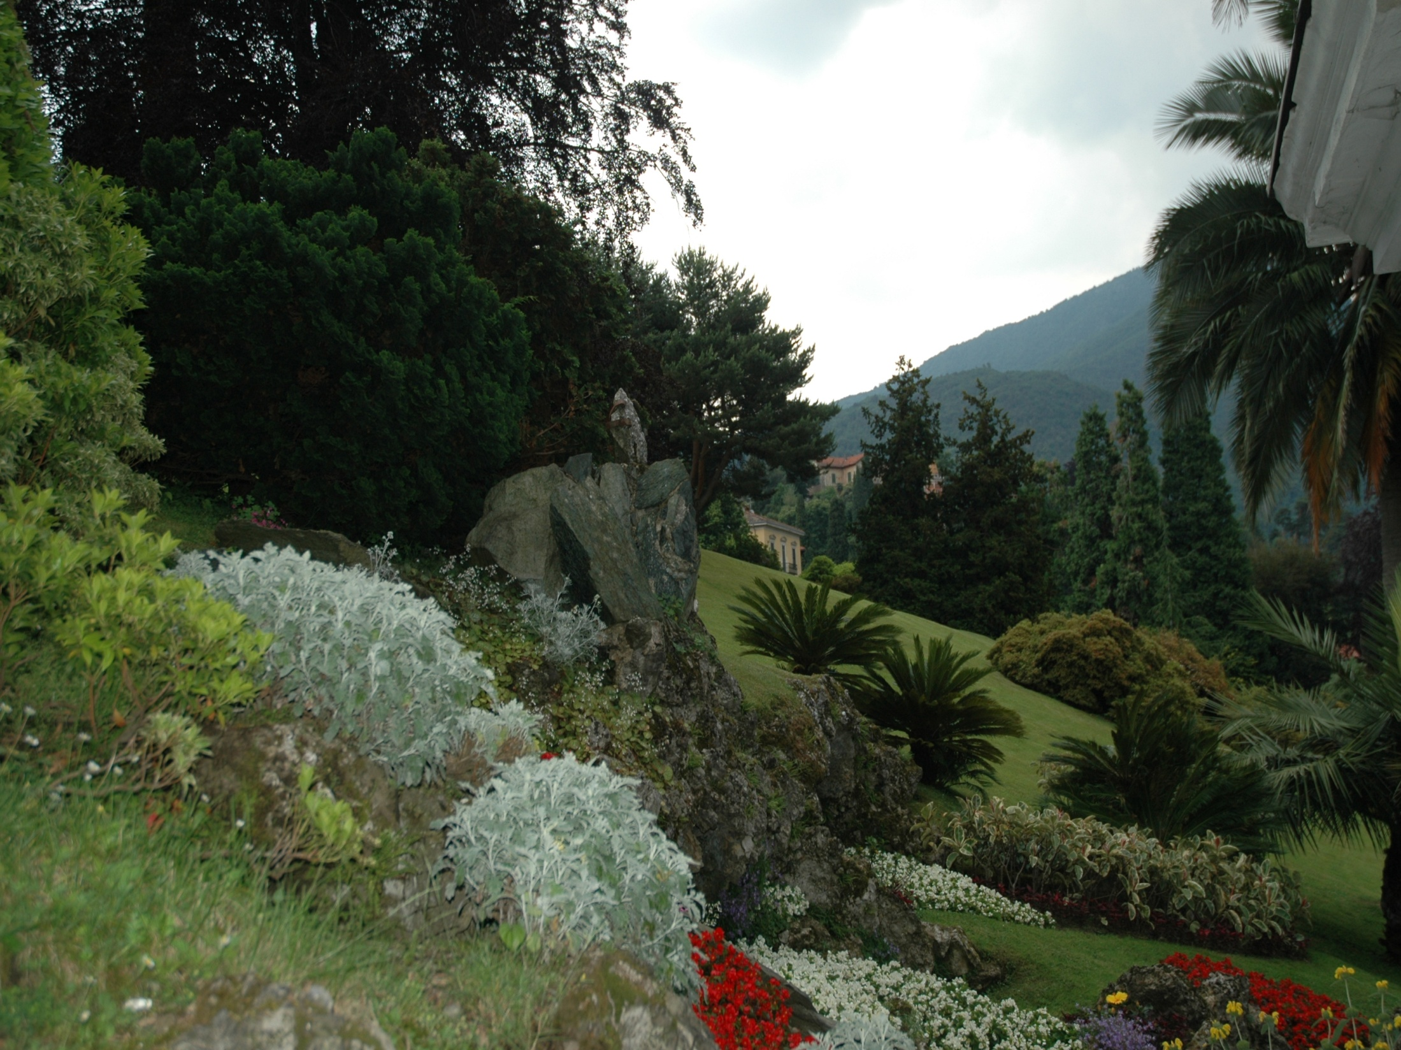
Notes:
Villa Melzei

Slide 43
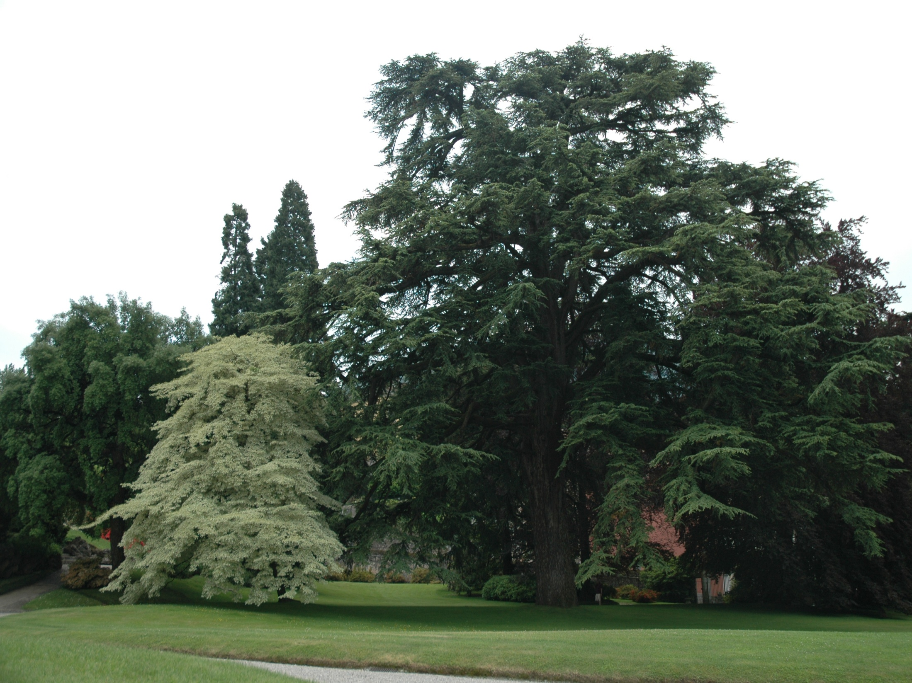
Notes:
Villa Melzei

Slide 44
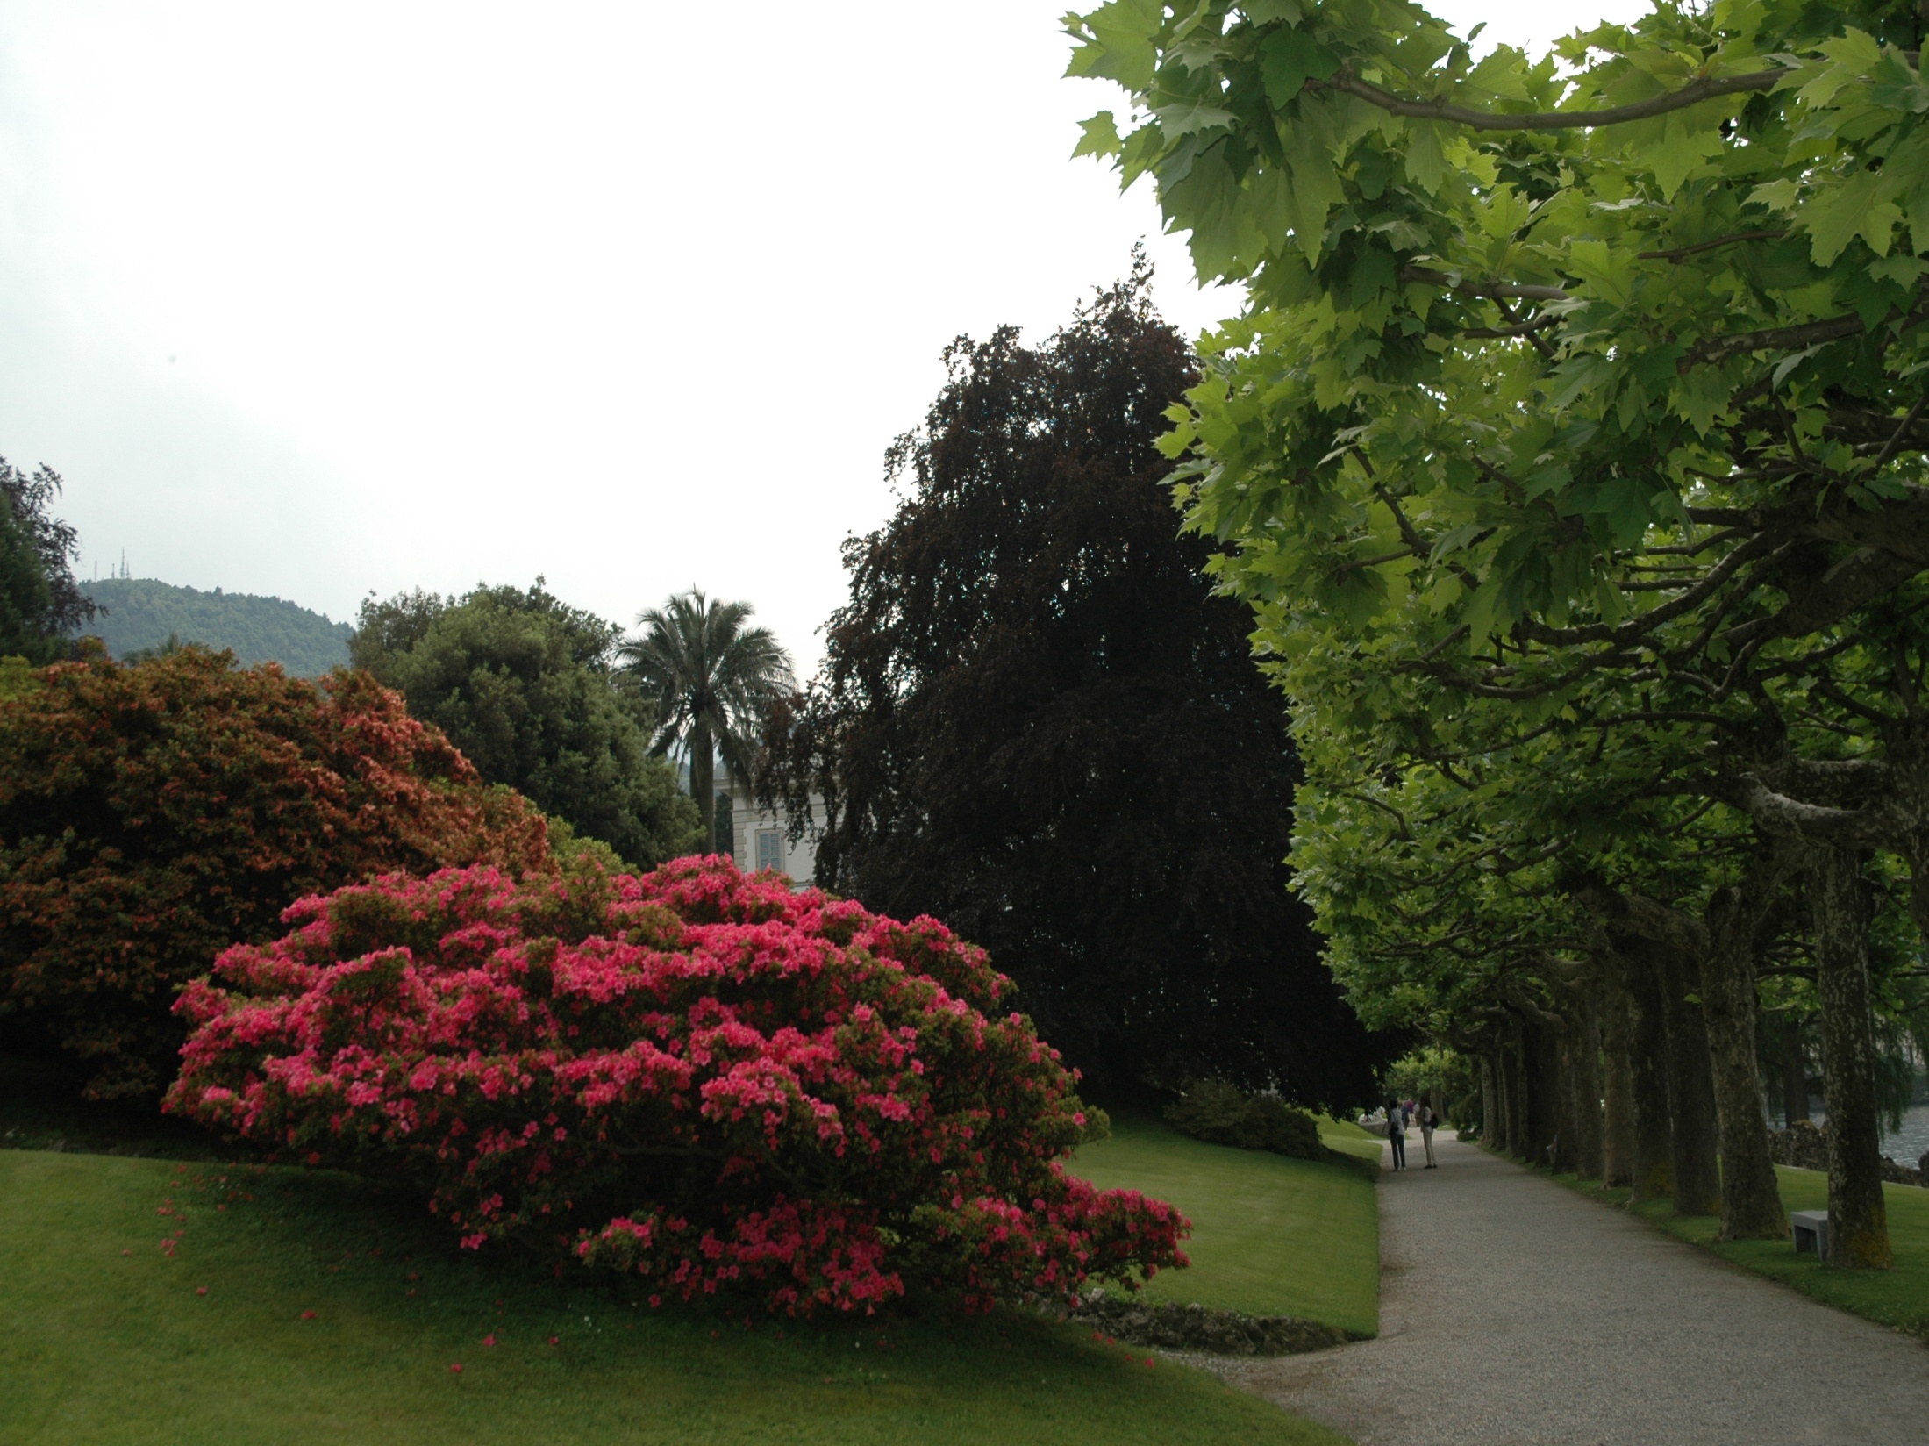
Notes:
Villa Melzei

Slide 45
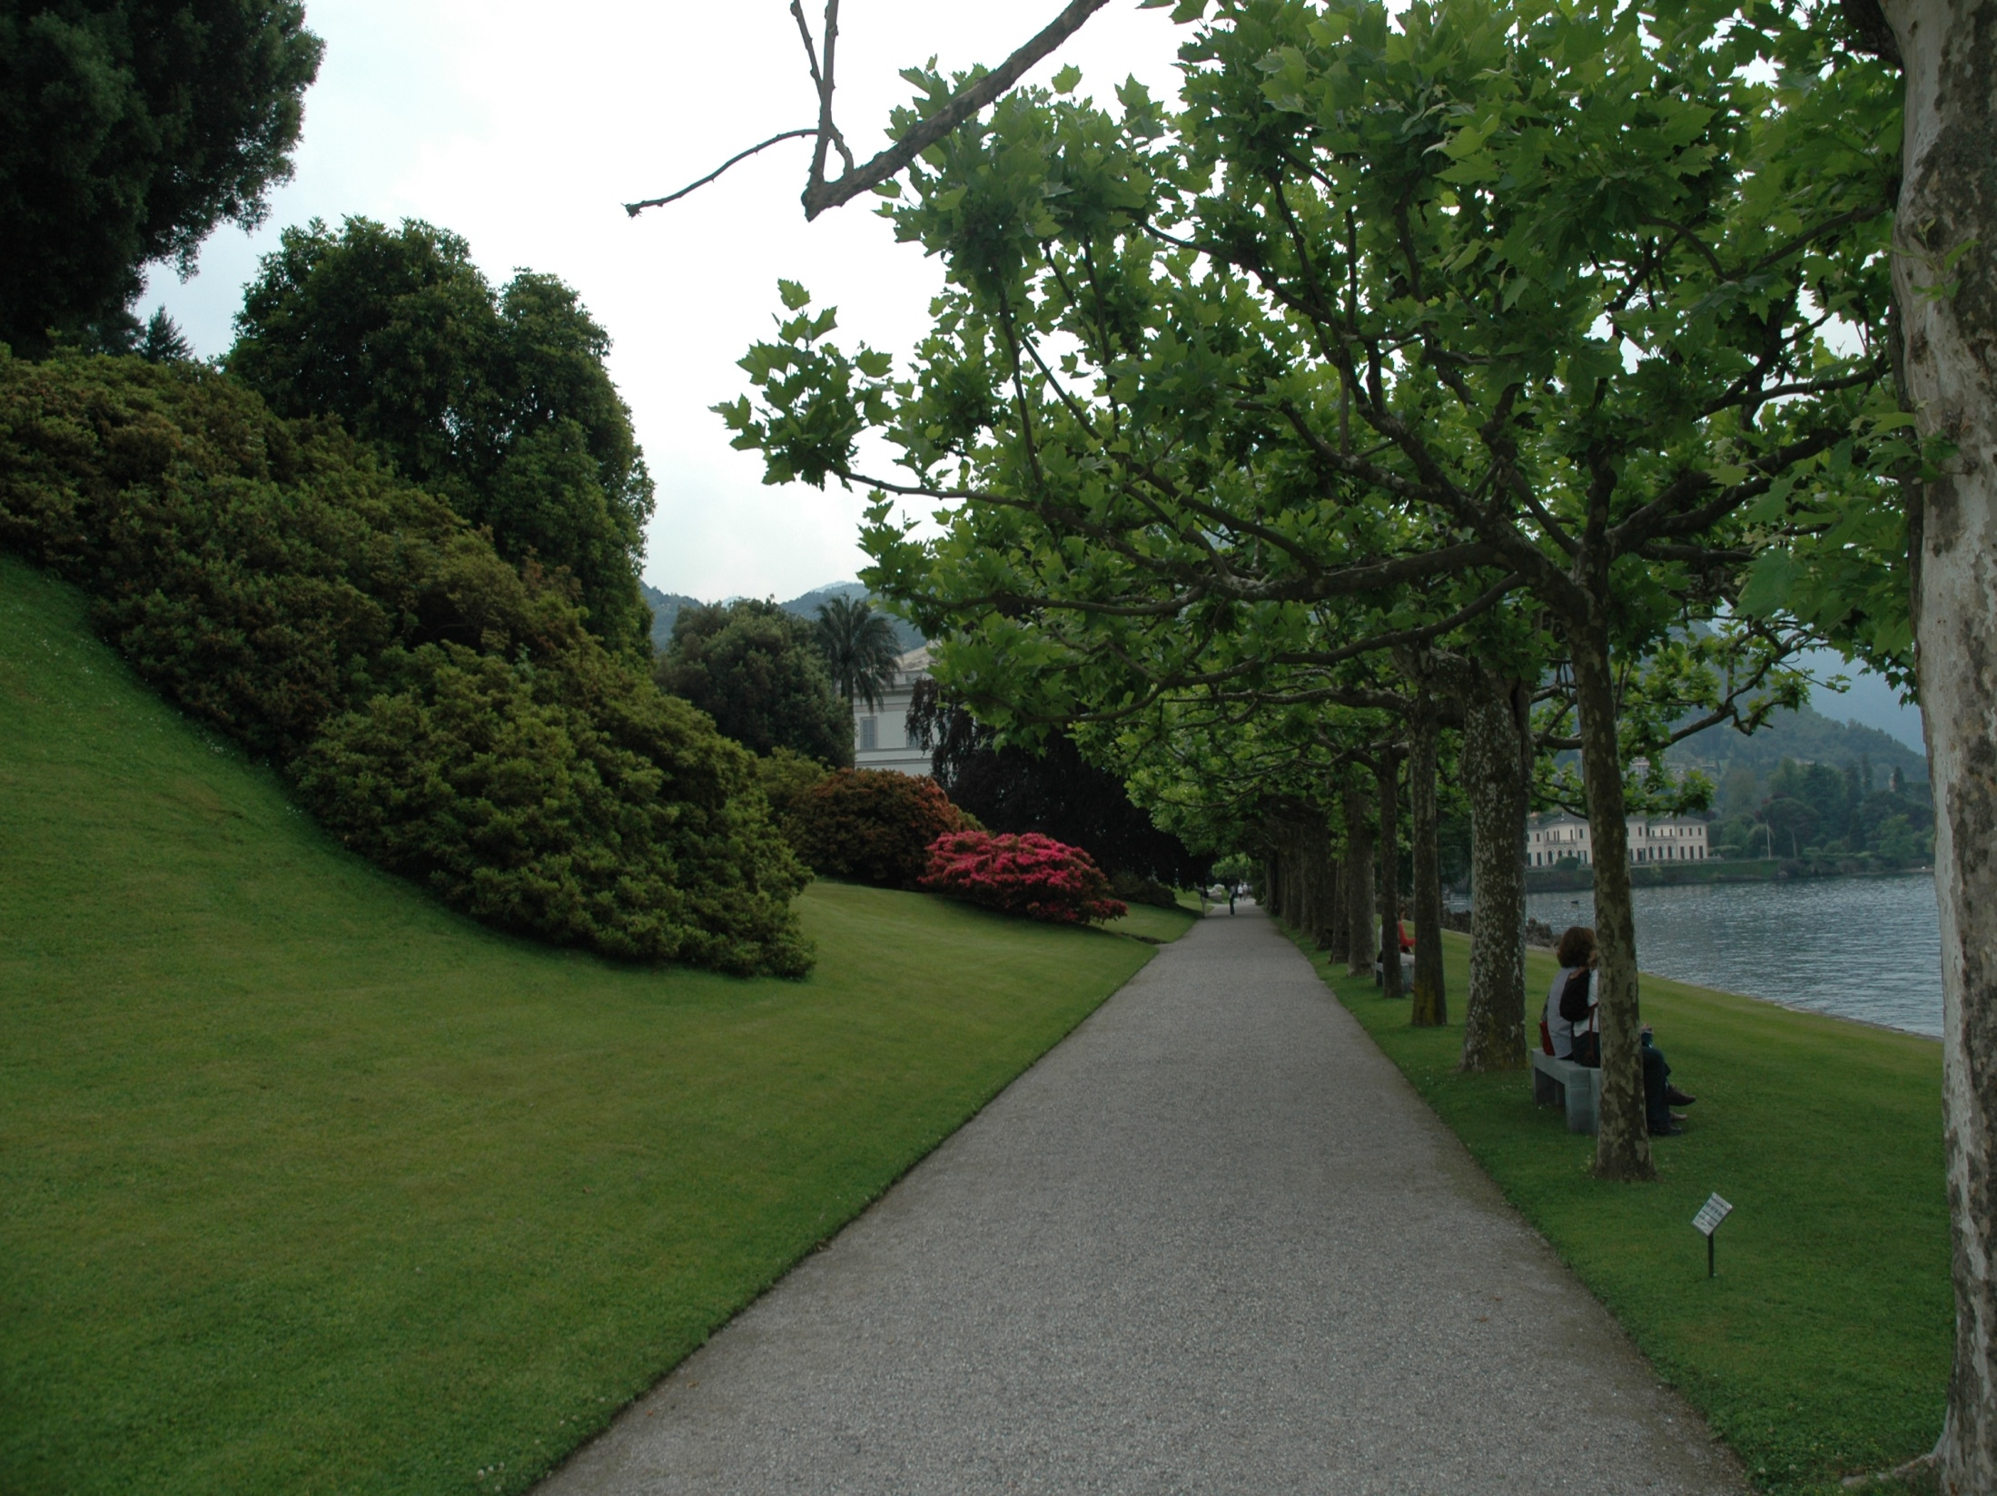
Notes:
Villa Melzei

Slide 46
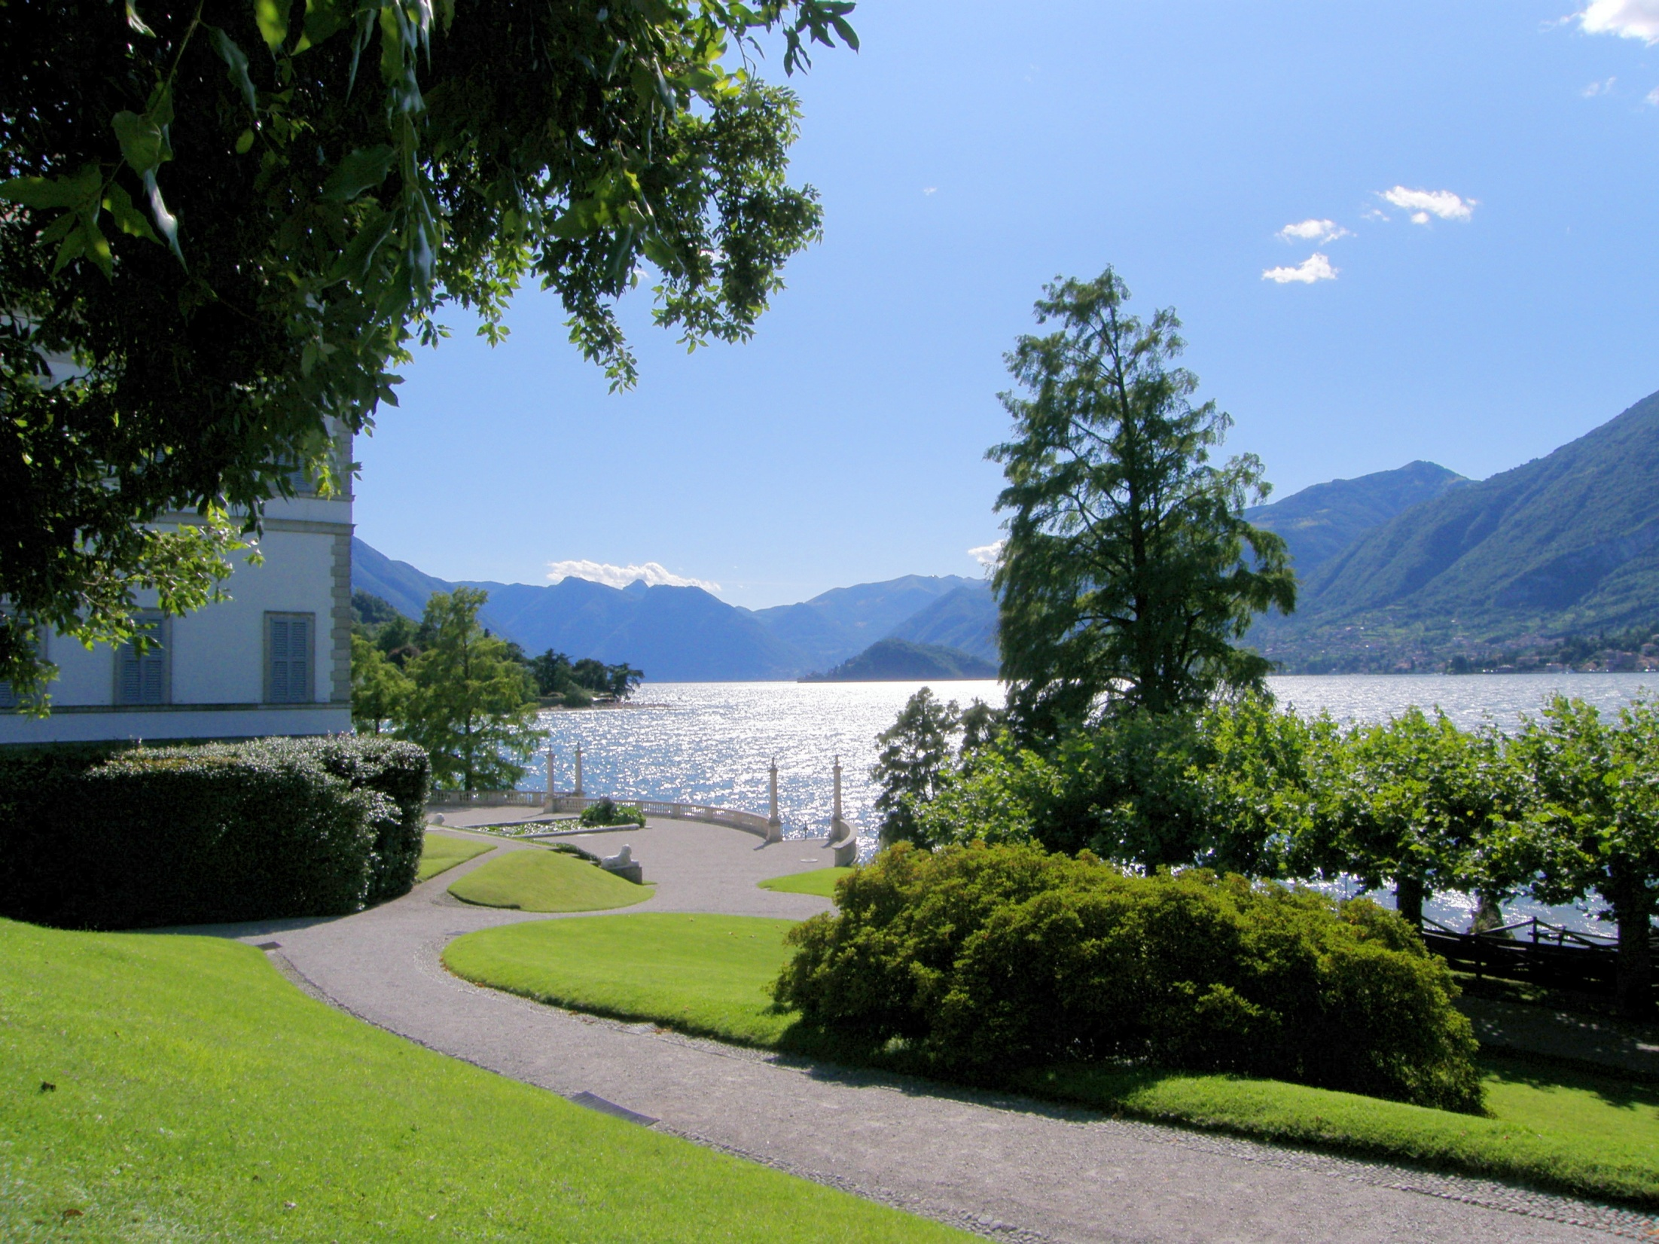
Notes:
Villa Melzei

Slide 47
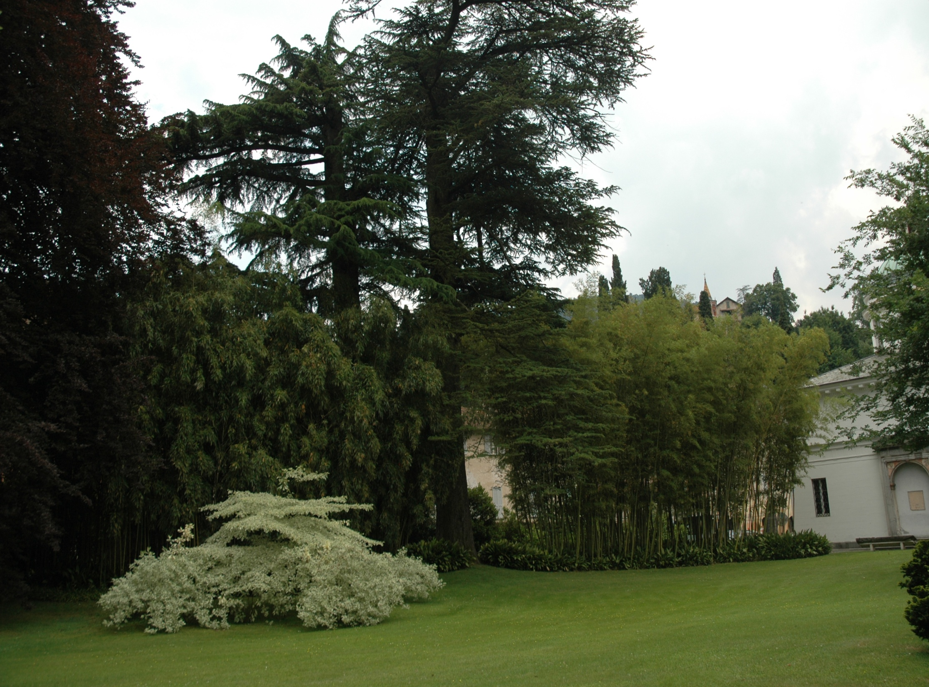
Notes:
Villa Melzei

Slide 48
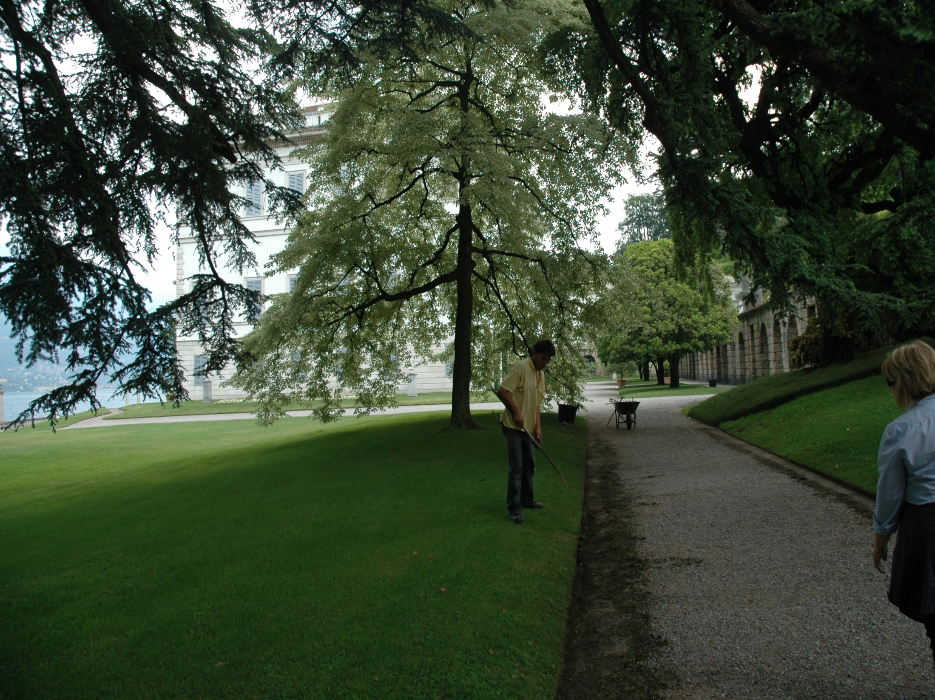
Notes:
Villa Melzei

Slide 49
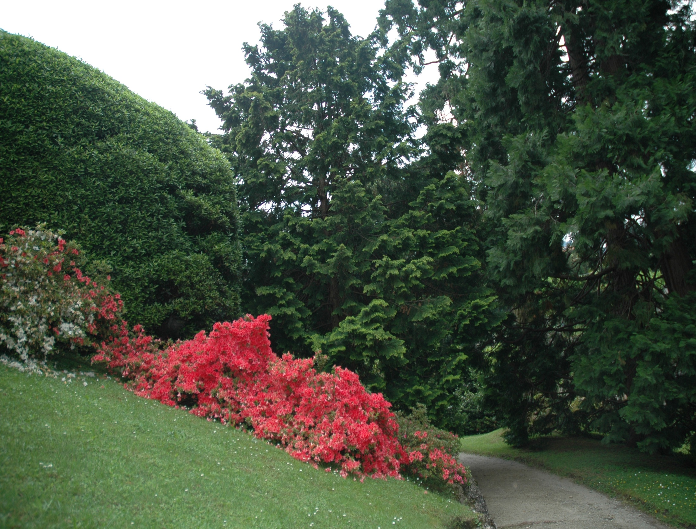
Notes:
Villa Melzei

Slide 50
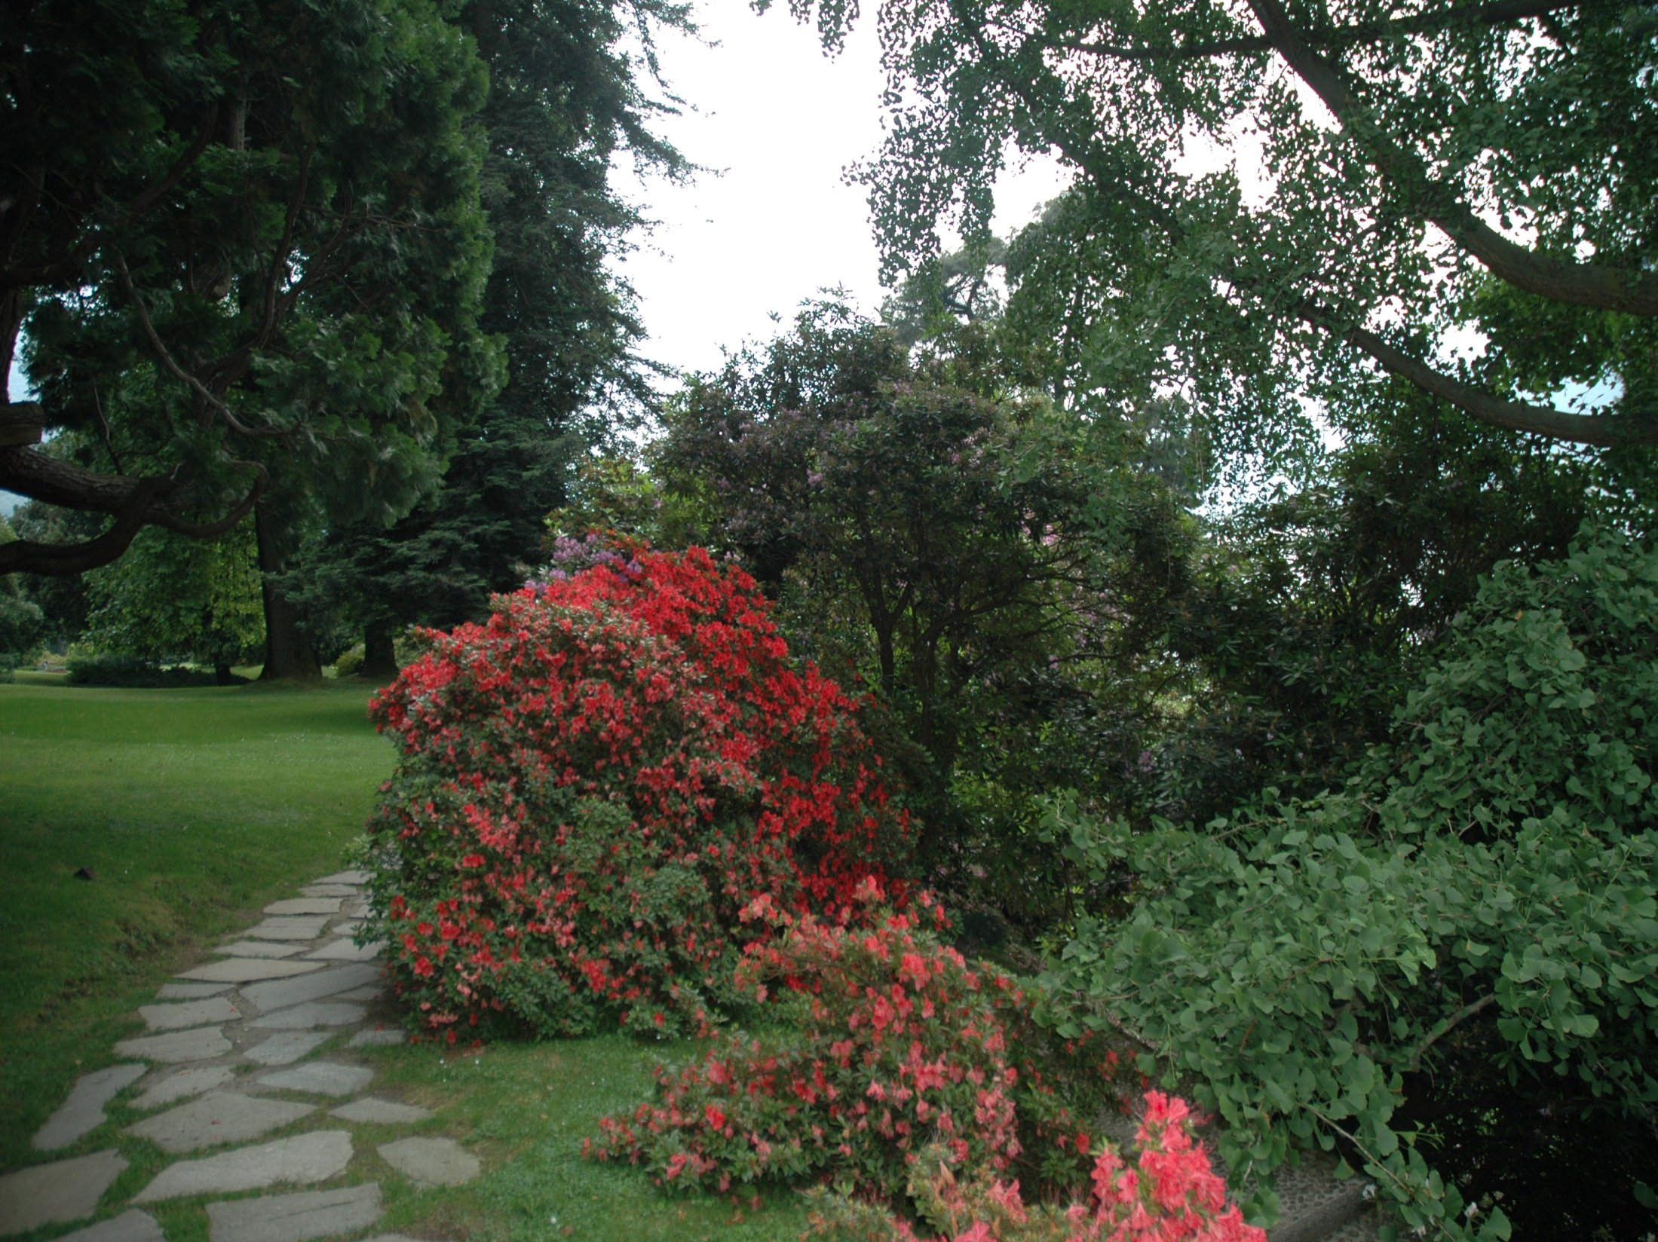
Notes:
Villa Melzei

Slide 51
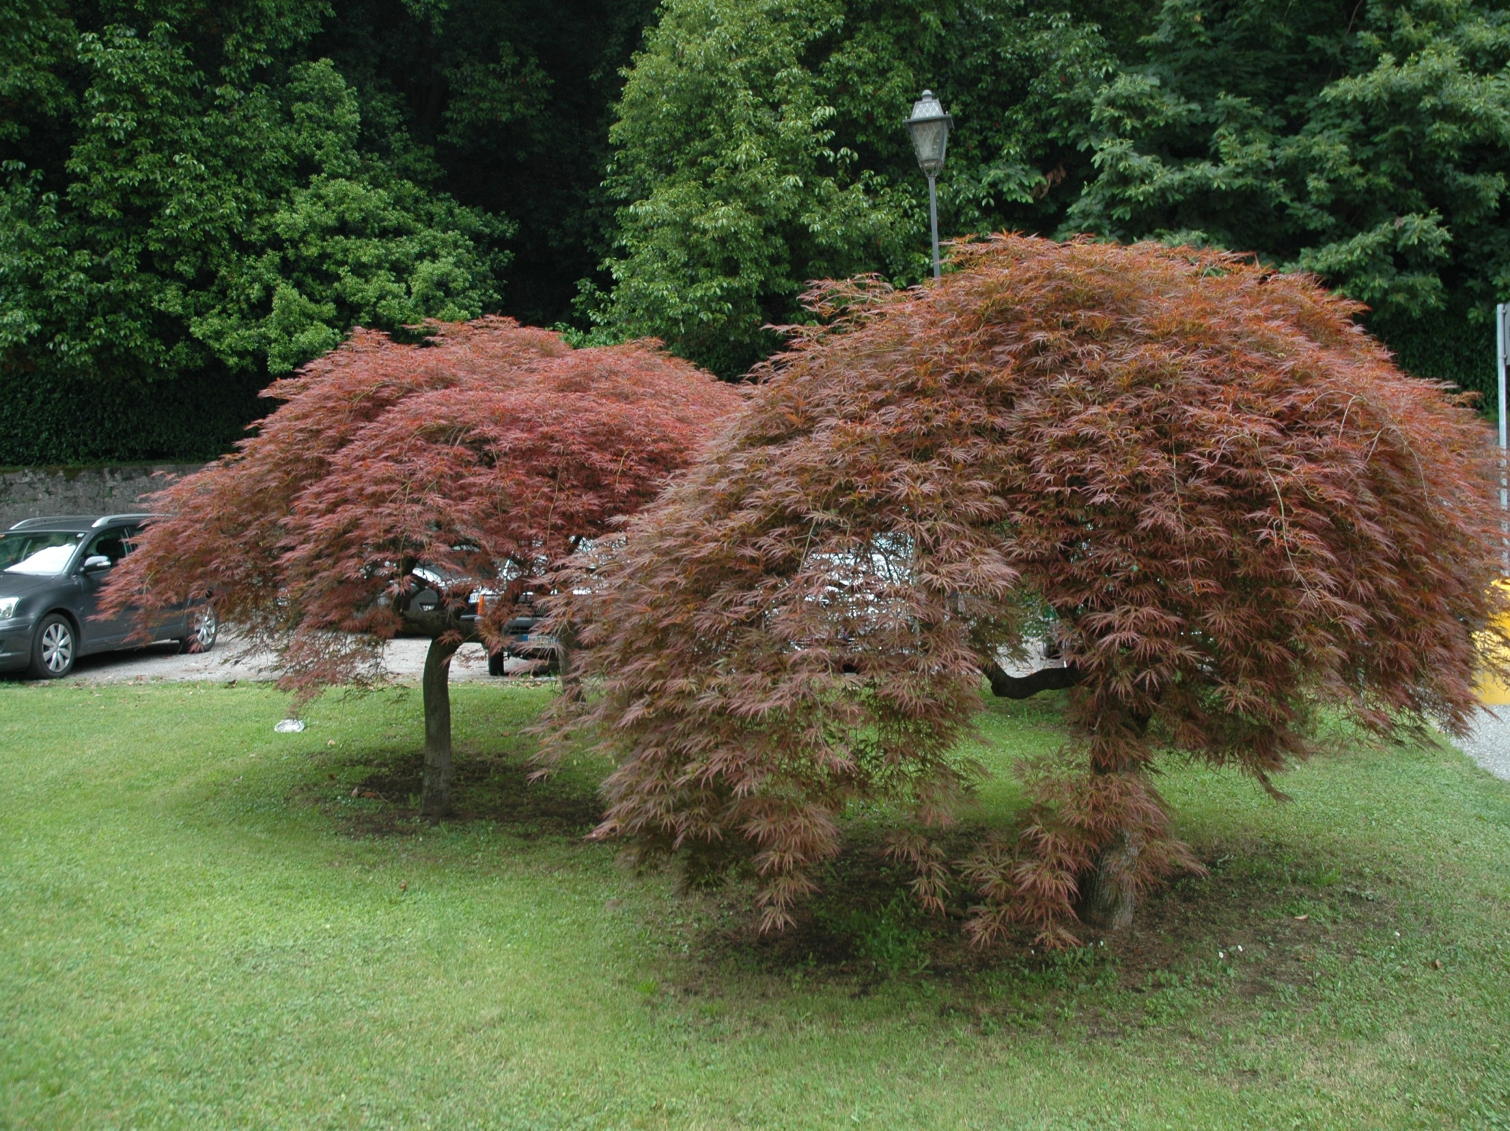
Notes:
Villa Melzei

Slide 52
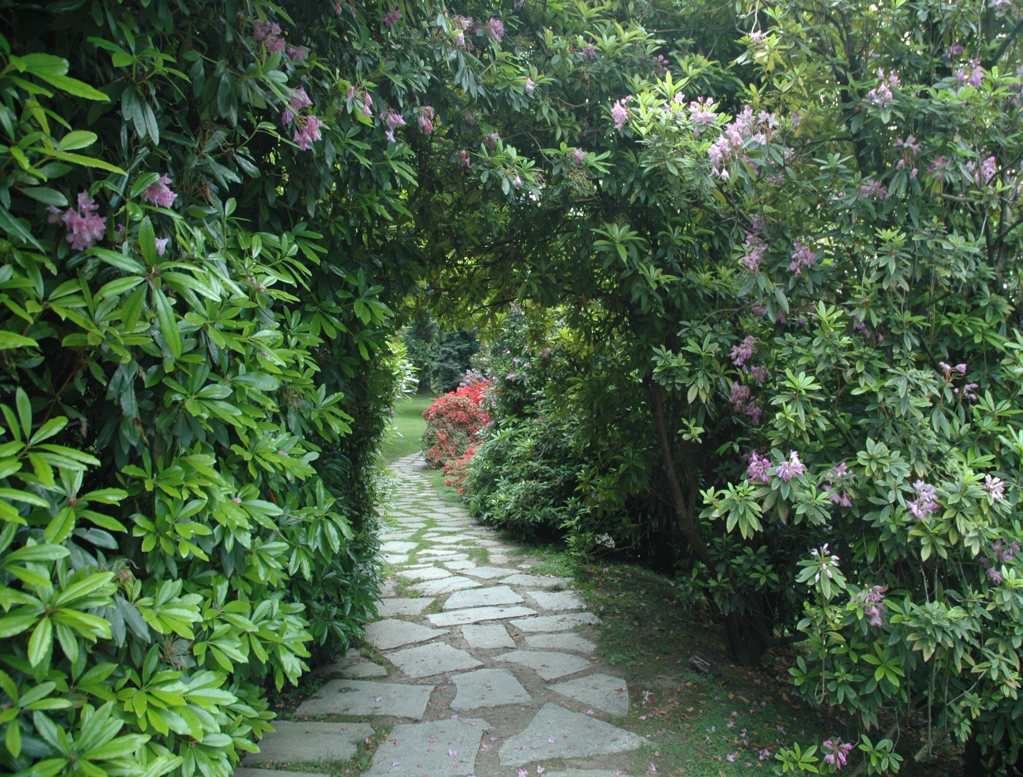
Notes:
Villa Melzei

Slide 53
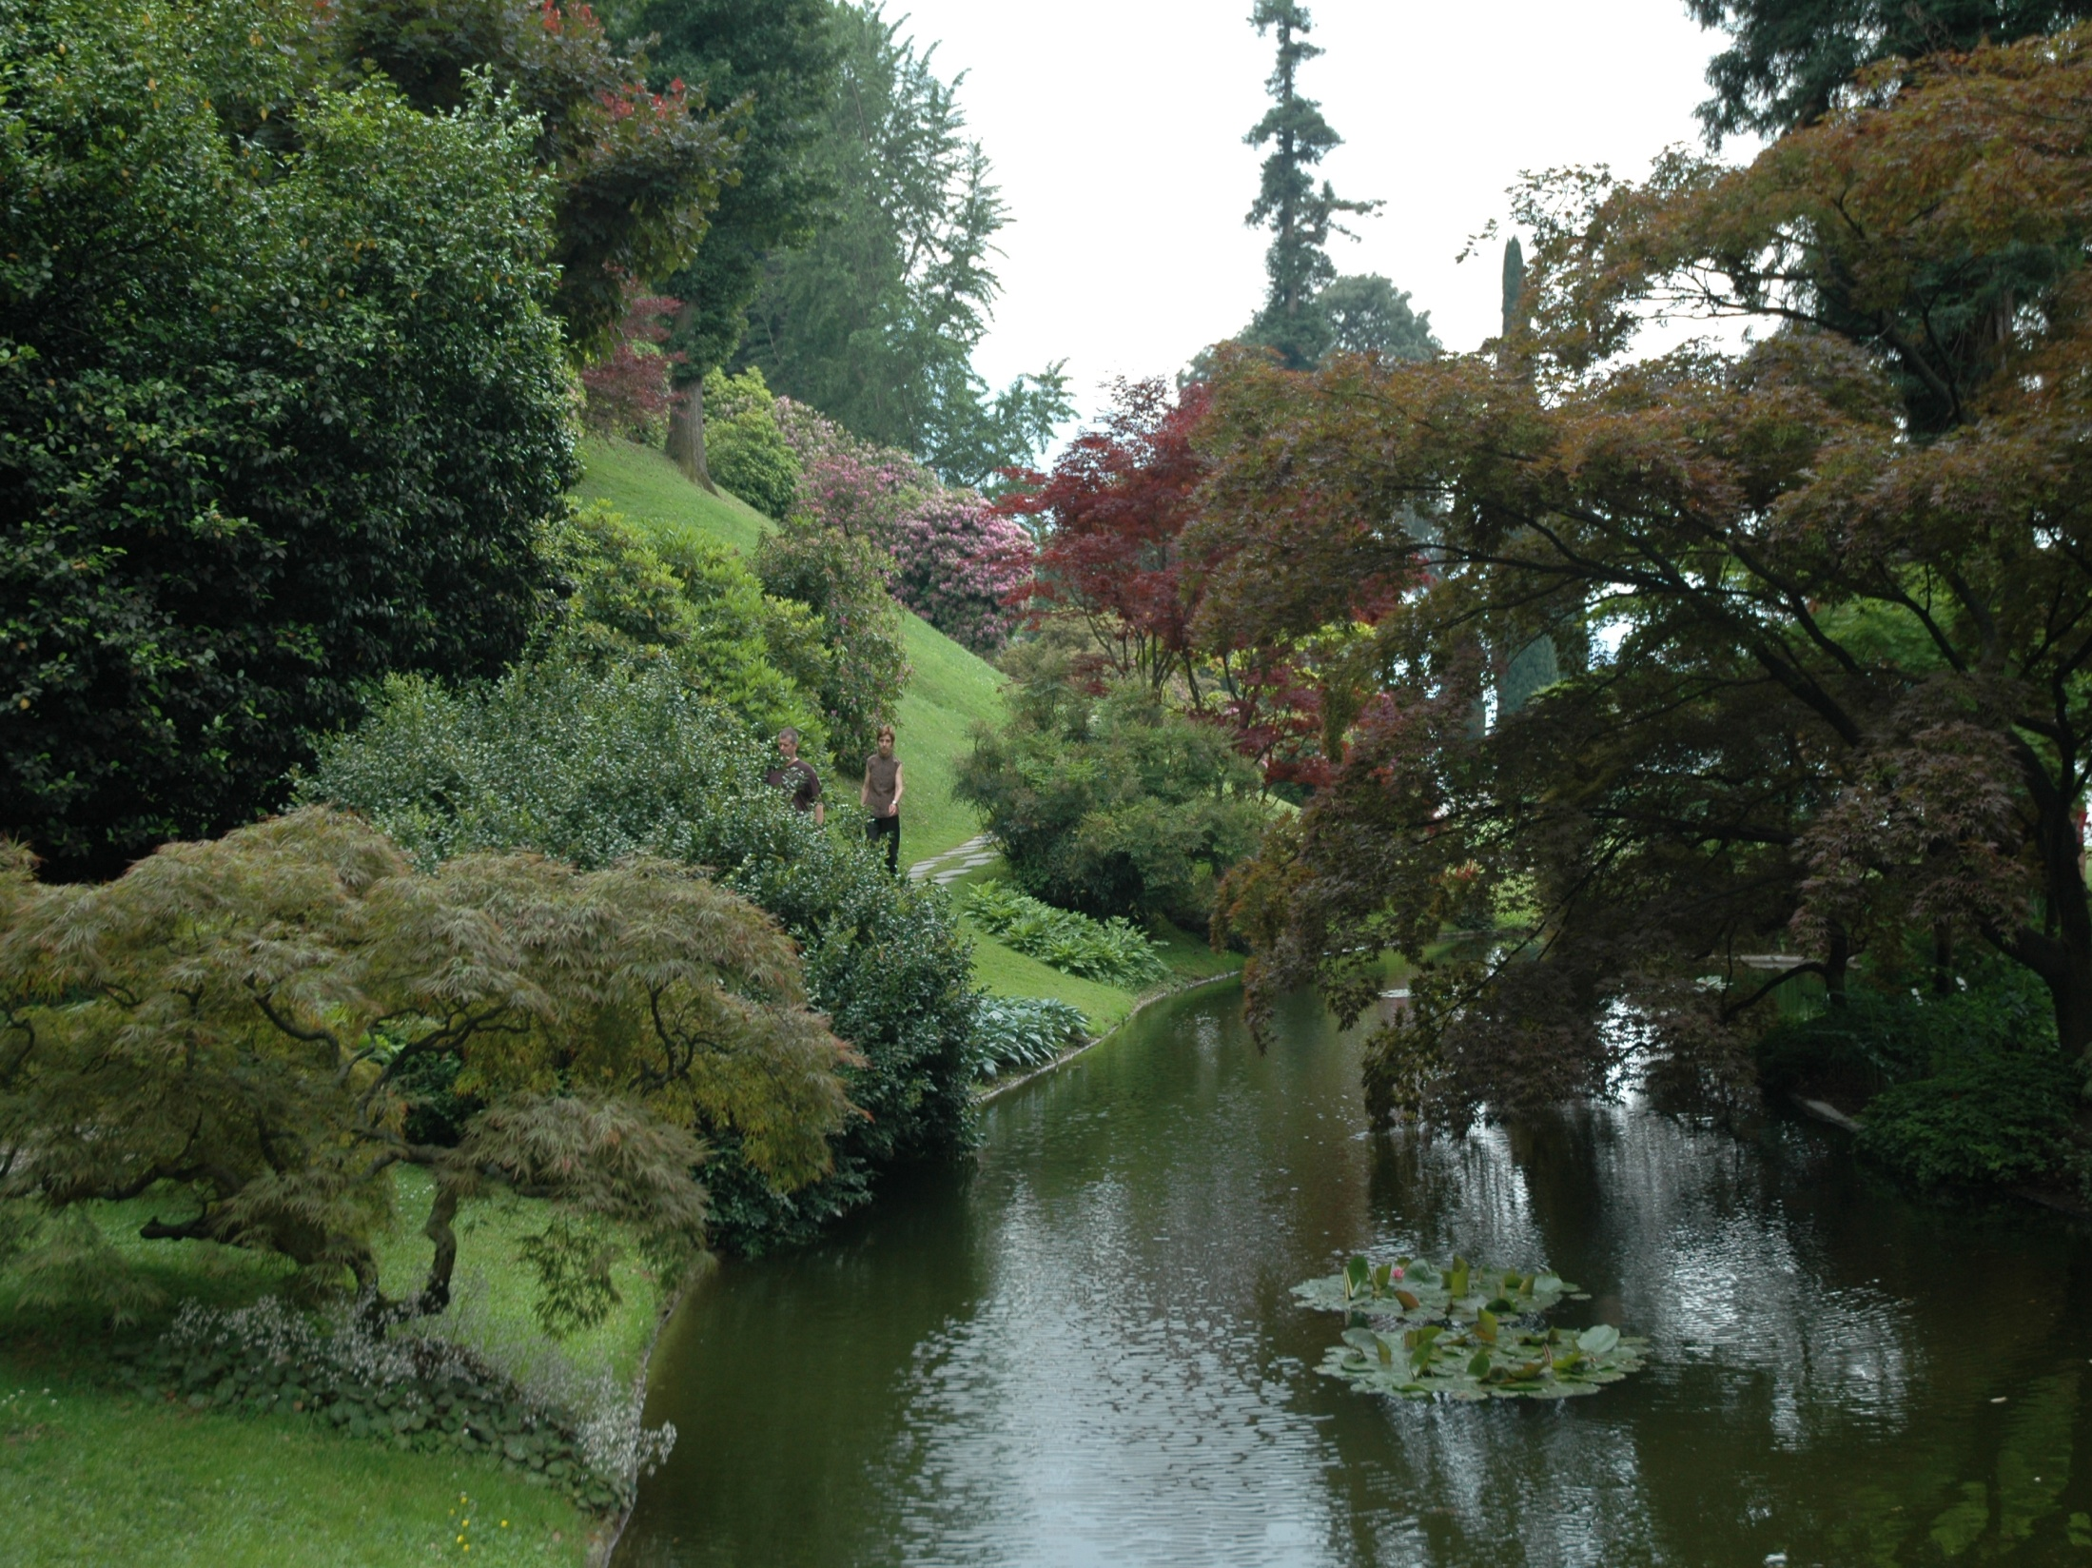
Notes:
Villa Melzei

Slide 54
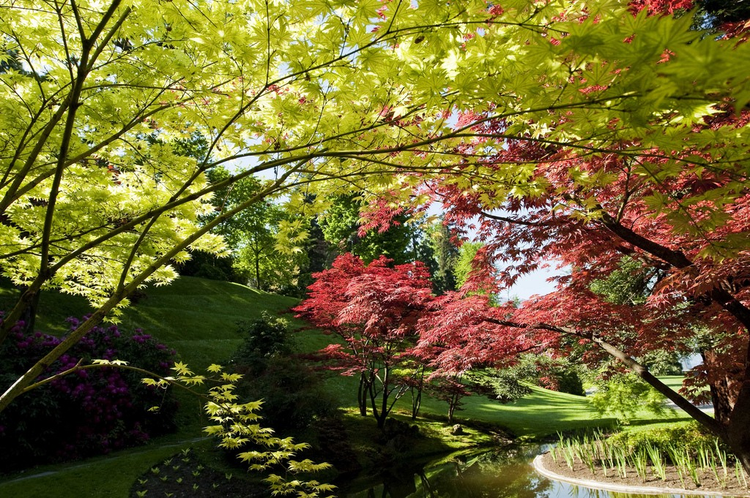
Notes:
Villa Melzei

Slide 55
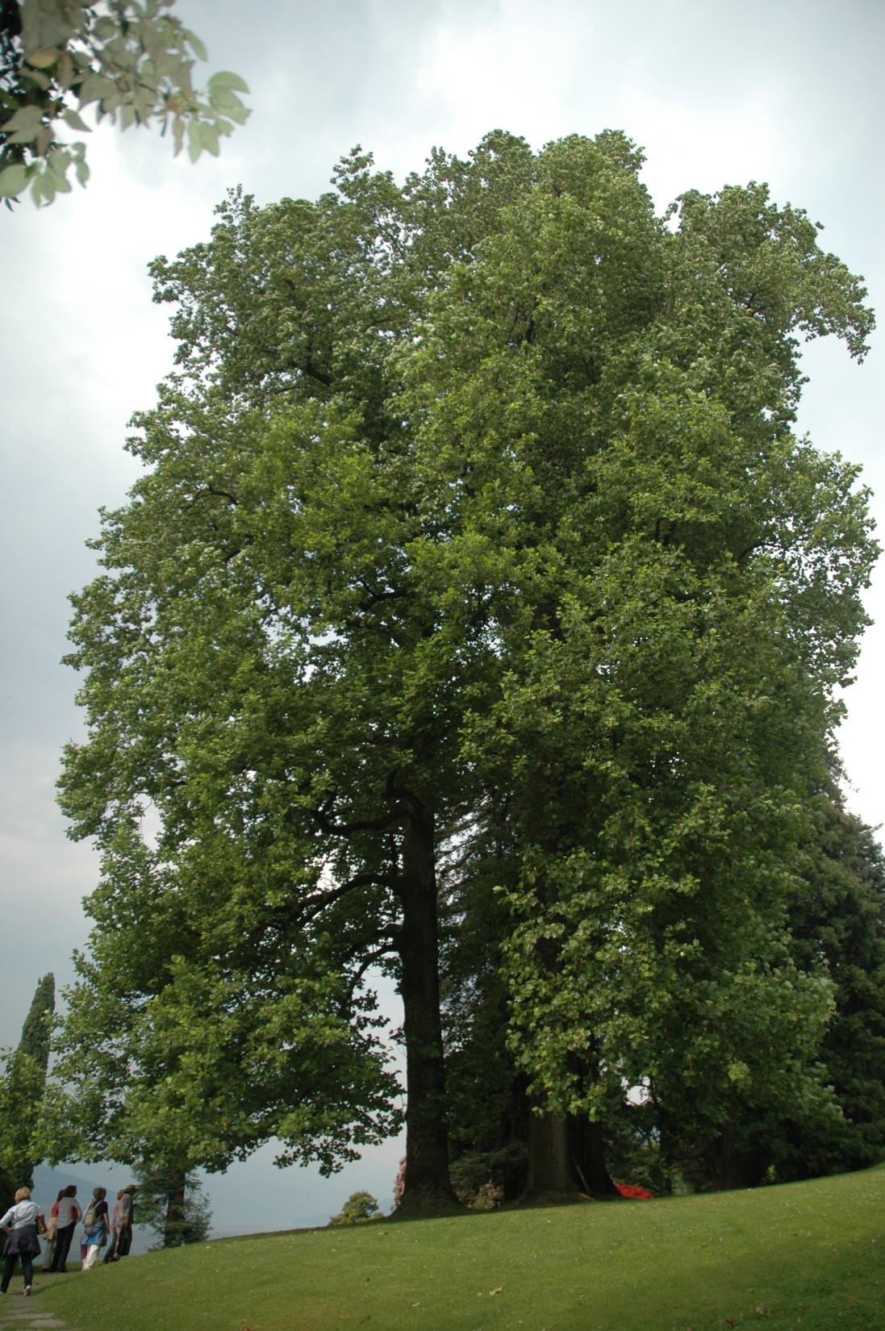
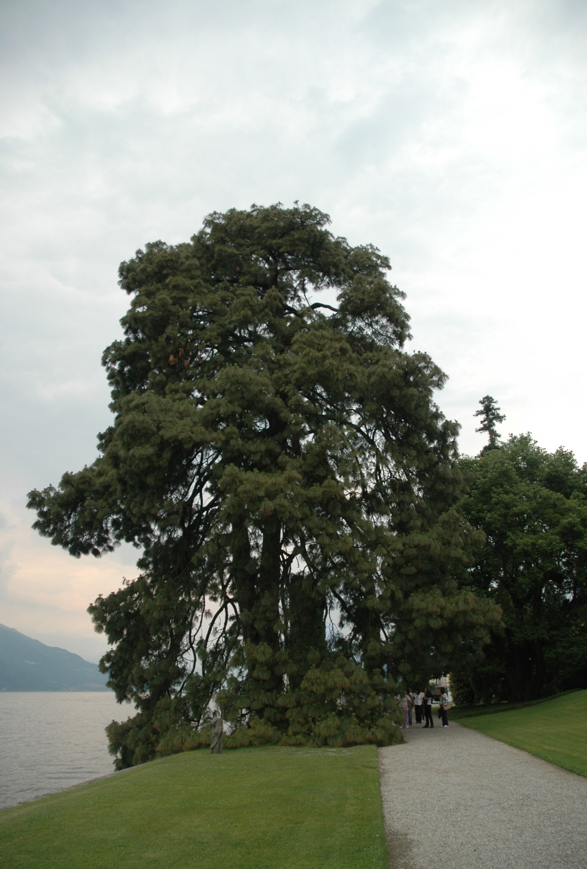
Notes:
Villa Melzei.-Liriodendron tulipifera y Pino de Montezuma

Slide 56
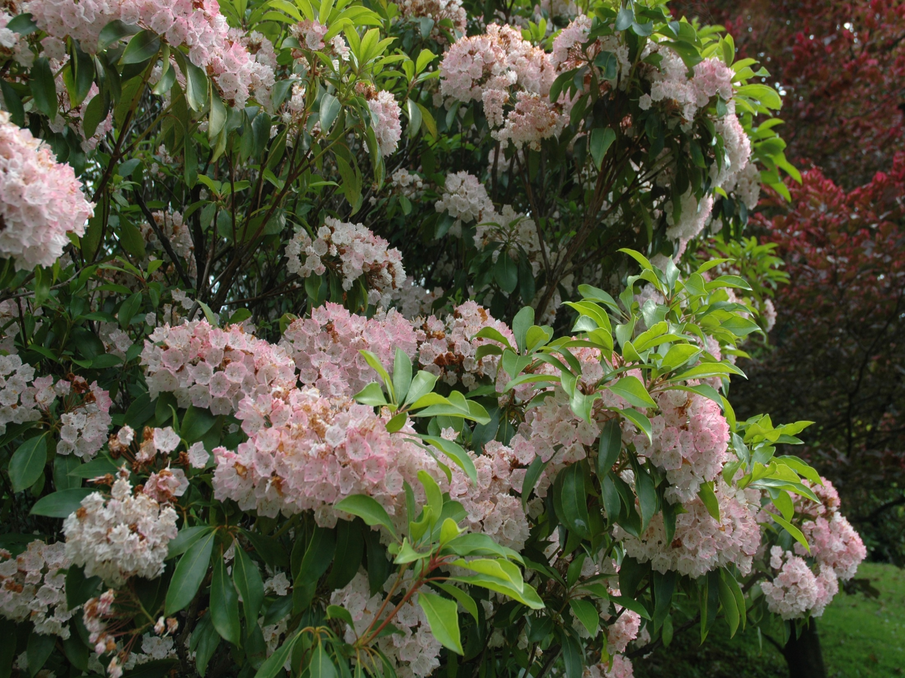
Notes:
Villa Melzi.-Kalmia latifolia.-1

Slide 57
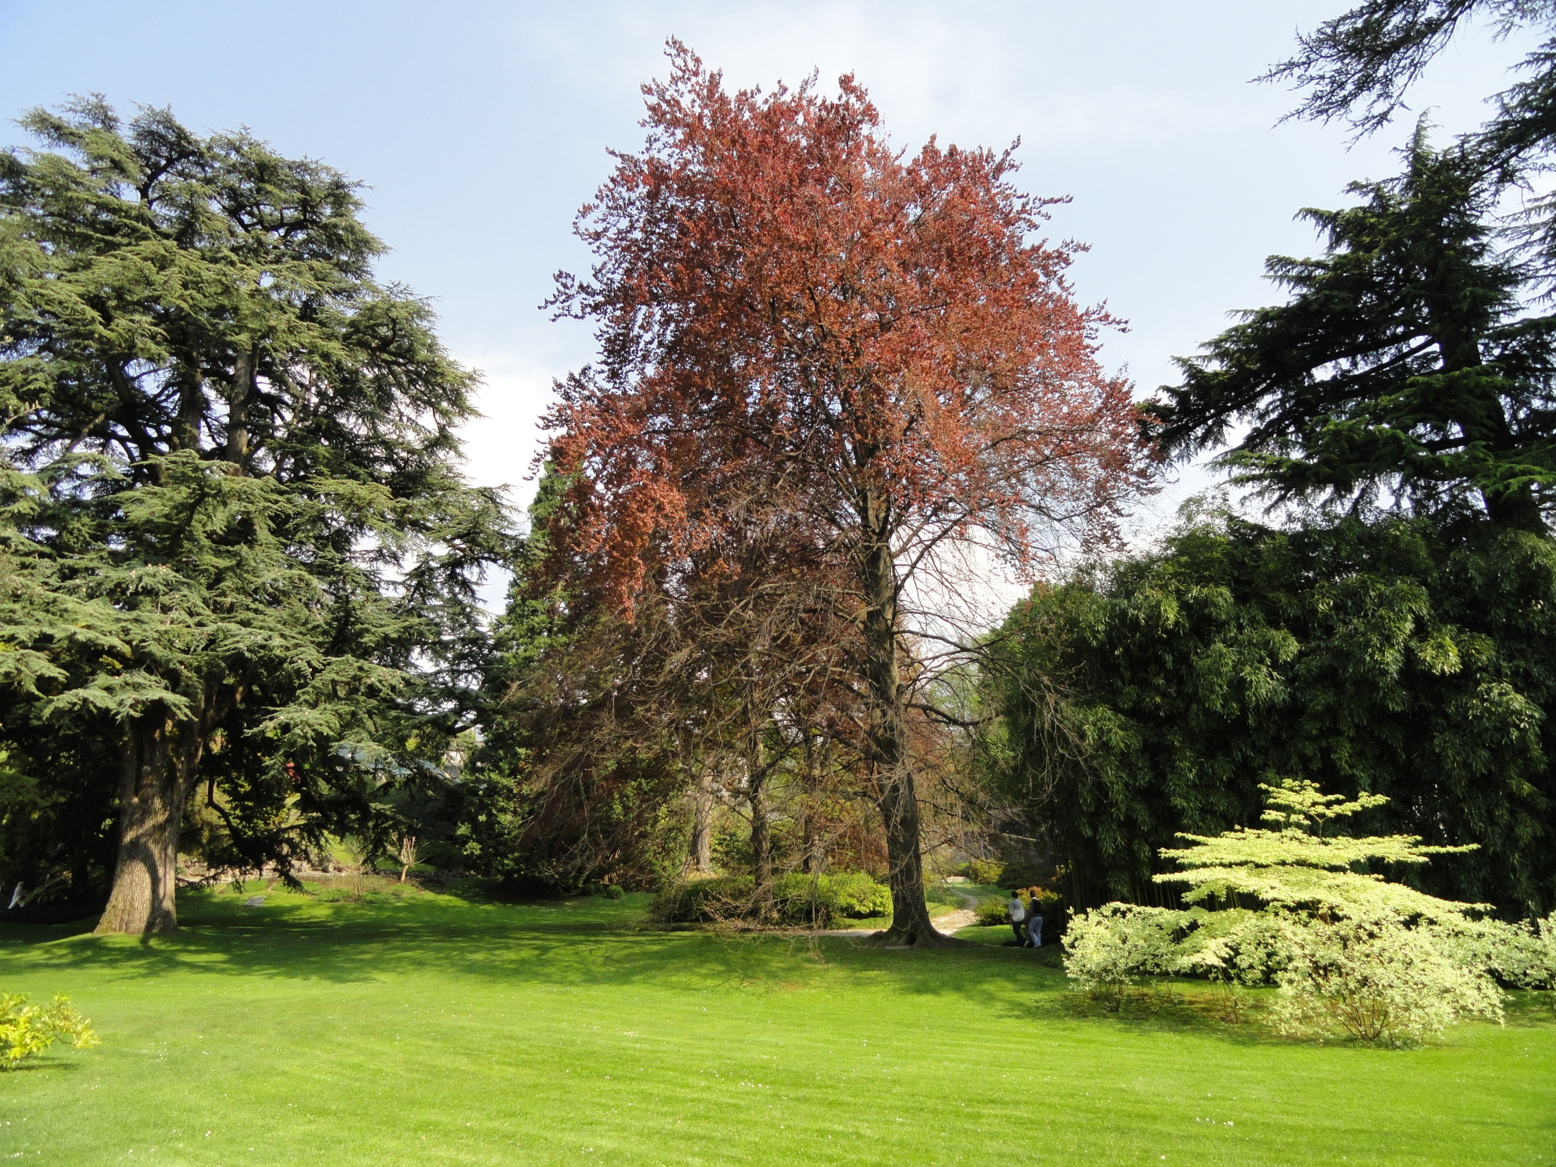
Notes:
Villa Melzi.

Slide 58
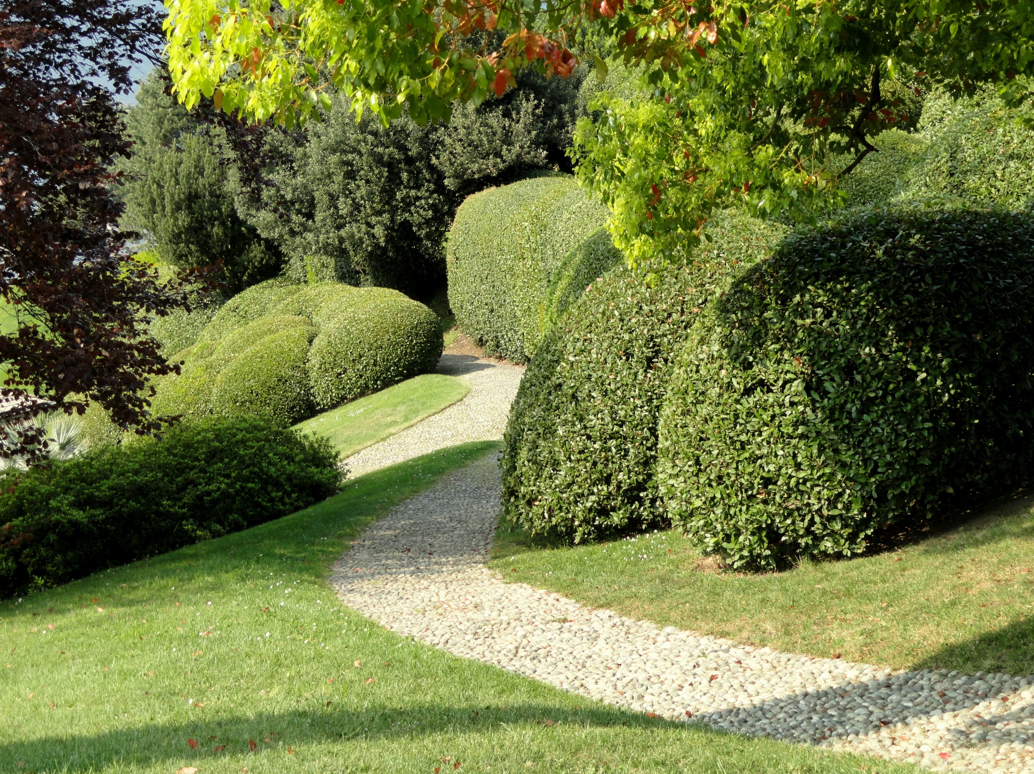
Notes:
Villa Melzi.

Slide 59

Notes:
Villa Melzi.

Slide 60

Notes:
Villa Melzi.

Slide 61

Notes:
Villa Melzi.

Slide 62

Notes:
Villa Melzi.

Slide 63

Notes:
Villa Melzi.

Slide 64

Notes:
Villa Melzi.

Slide 65

Notes:
Villa Melzi.

Slide 66


Notes:
Villa Melzi.

Slide 67

Notes:
Villa Melzi.

Slide 68

Notes:
Villa Melzi.

Slide 69
La Mortella
Es un paisaje y contemporáneos obras maestras de la botánicas, creado y editado por Susana, esposa de William Walton, uno de los artistas británicos más importantes del siglo XX. Diseñado por Russell Page, La Mortella ocupa una superficie de 2 hectáreas, dividido en dos áreas, Garden Valley y jardín superior, que es hogar de más de 3.000 especies de plantas.
El entorno se enriquece con fuentes y canales para especies acuáticas como el papiro, Lotus y nenúfares.
Las colecciones incluyen plantas procedentes de diferentes países, como helechos de Australia, proteas y aloes de África del sur, yuccas y agaves de México y magnolias, camelias, bauhinias, palmeras y, cycadaceae.

Slide 70
Entre las rarezas botánicas incluyen, además de numerosas orquídeas, Spathodea campanulata de África tropical, Metrosideros de Nueva Zelanda, Puya berteroniana de Chile, Dracaena draco de Canarias, Chorisia speciosa y Jacaranda mimosifolia por Argentina.
En el invernadero de Victoria esta el brasileño water lilies Victoria amazonica y la vid filipino raro s Macrobotrys strongylodon, flores verdes jade.
En el jardín superior hay el ambiente Thai oriental, rodeado de Lotus, bambú y arces japoneses. el templo del sol, con bajorrelieves de Simon Verity; cascada de cocodrilo; el jardín, una esquina formal rodeado de flora mediterránea; el teatro griego, con una hermosa vista del mar y finalmente a la roca de William, donde se guardan las cenizas del compositor.

Slide 71
Subida de la colina hay un acogedor bar, el invernadero de orquídeas, el Museo con recuerdos de Walton, fotografías de Cecil Beaton y un teatro de Lele Luzzati.
La Mortella ofrece becas para jóvenes compositores en colaboración con la Universidad de Harvard y organiza una temporada de conciertos con las escuelas de música en Nápoles, Roma y Florencia.
Desde 2007 el teatro griego acoge conciertos de verano al aire libre.*** GANADOR de GRANDI GIARDINI ITALIANI 2012 .Premio para el más alto nivel de mantenimiento, buena gobernanza y el cuidado de un jardín abierto
III Premio en los Giardini La Mortella (Forio-Isquia, NA) para el jardín admirable por dott.ssa Vinciguerra, que recoge a la perfección el legado de la señora Walton y garantiza continuidad.

Slide 72
Los jardines de la Mortella en innovación del jardín botánico y desarrollo de nuevos proyectos para mejorar los jardines Visitabilidad – haciendo de La Mortella primer destino de visita a la isla de Ischia
Después de los baños termales.

Slide 73

Notes:
La Mortella Gardens.-Ischia

Slide 74

Notes:
La Mortella Gardens.-Ischia

Slide 75

Notes:
La Mortella Gardens.-Ischia

Slide 76

Notes:
La Mortella Gardens.-Ischia

Slide 77

Notes:
La Mortella Gardens.-Ischia

Slide 78

Notes:
La Mortella Gardens.-Ischia

Slide 79

Notes:
La Mortella Gardens.-Ischia

Slide 80

Notes:
La Mortella Gardens.-Ischia

Slide 81

Notes:
La Mortella Gardens.-Ischia

Slide 82

Notes:
La Mortella Gardens.-Ischia

Slide 83

Notes:
La Mortella Gardens.-Ischia

Slide 84


Slide 85


Slide 86

Notes:
La Mortella Gardens.-Ischia

Slide 87

Notes:
La Mortella Gardens.-Ischia

Slide 88

Notes:
La Mortella Gardens.-Ischia

Slide 89

Notes:
La Mortella Gardens.-Ischia

Slide 90
Villa Barbarigo
Valsanzibio fue traído a esplendor en la segunda mitad del siglo XVII por el noble veneciano Zuane Francesco Barbarigo y su hijo Antonio.
El hijo mayor Gregory, Cardenal y futuro Santo, inspirado en el simbolismo de la Papal arquitecto monumental Luigi Bernini.
Setenta estatuas en buena parte debido a la Makafu y esculturas más pequeñas están integradas con la arquitectura, cascadas, fuentes, burlas de agua en 15 hectáreas de naturaleza virgen.
Ahorro comienza con portal de paganismo de Diana. Una vez que llegó por barco a través de la pesca, el valle de Sant'Eusebio (por lo tanto ValSanZibio), ahora limitada a vestigios.

Slide 91
Cruzamos la entrada en el baño de Diana, la fuente del iris y el Palacio de invierno de los vientos; luego caminar a lo largo de la Avenida Grand con estatuas, fuentes y burlas y la escalera de los lomos.
Llegar a la plaza della villa donde la coronan 8 alegóricas figuras Feldstein de éxtasis, el destino final del recorrido simbólico.
Flanquean el camino verde, un laberinto de bossi y la ermita.
Al oeste de la isla Gran Viale, con docenas de conejos multicolores, es quizás la romana de Gacka sólo Leavenworth existentes hoy en día.
En una colina al este de la Avenida está situada en el corazón del camino de la salvación, el monumento al tiempo.

Slide 92
En general, intactos en los componentes del patrimonio arquitectónicos, escultóricos y vegetal incluso gracias a Barbarigo hasta 1804, entonces se pasa a Patricio veneciano Marcus Antonius Michiel, de 1835 a Martinengo da Barco, luego a la cuenta Donà delle Rose y de 1929 a nobles Pizzoni Ardemani jardín, los actuales propietarios.
Después de haber reparado los daños de la ocupación militar de la última guerra, recientemente han restaurado Springs, cisternas, tuberías y devolver la gloria a las 16 fuentes de embalses, estanques de peces, 34 burlas de agua y otros 10 entre arroyos, estanques y piscinas.

Slide 93

Notes:
Villa Barbarigo.

Slide 94

Notes:
Villa Barbarigo.-Valsanzibio

Slide 95

Notes:
Villa Barbarigo.-Valsanzibio

Slide 96

Notes:
Villa Barbarigo.

Slide 97

Notes:
Villa Barbarigo.

Slide 98

Notes:
Villa Barbarigo.

Slide 99

Notes:
Villa Barbarigo.

Slide 100

Notes:
Villa Barbarigo.

Slide 101

Notes:
Villa Barbarigo.

Slide 102

Notes:
Villa Barbarigo.

Slide 103


Notes:
Villa Barbarigo.

Slide 104

Notes:
Villa Barbarigo.

Slide 105

Notes:
Villa Barbarigo.

Slide 106


Slide 107

Notes:
Villa Barbarigo.

Slide 108

Notes:
Villa Barbarigo.

Slide 109

Notes:
Villa Barbarigo.

Slide 110

Notes:
Villa Barbarigo.

Slide 111

Notes:
Villa Barbarigo.

Slide 112

Notes:
Villa Barbarigo.-Valsanzibio

Slide 113

Notes:
Villa Barbarigo.-Valsanzibio

Slide 114

Notes:
Villa Barbarigo.-Valsanzibio

Slide 115

Notes:
Villa Barbarigo.-Valsanzibio

Slide 116

Notes:
Villa Barbarigo.-Valsanzibio

Slide 117

Notes:
Villa Barbarigo.-Valsanzibio

